Slide 1
第 9 章 机器学习

Slide 2
第9章 机器学习
9.1 概述
9.2 基于符号的机器学习
9.3 神经网络学习

Slide 3
第9章 机器学习
9.1 概述
  为什么研究机器学习
  学习的定义
  机器学习的定义、类型、任务、应用和发展史
  机器学习系统的定义、基本要求
9.2 基于符号的机器学习
9.3 神经网络学习

Slide 4
机器学习
机器学习（Machine Learning）是一门研究计算机如何模拟人类学习活动、自动获取知识的一门学科，是知识工程的三个分支之一，也是人工智能的个重要研究领域
知识工程的三个分支
  获取知识
  表示知识
  使用知识

Slide 5
机器学习 — 概述
为什么研究及其学习？
  必要性
    当前AI研究的主要障碍和发展方向之一就是机器学习，现在的人工智能系统还完全没有或仅有很有限的学习能力
      系统中的知识人工编程送入系统，有错误也不能自动改正
      现有大多数人工智能是演绎的、没有归纳推理，不能自动获取和生成知识
  可行性
    人工智能发展了很多年，也有一些成果，为机器学习研究提供了基础

Slide 6
机器学习 — 概述
争论：机器的能力是否能超过人的能力？
  否定意见：机器是人造的，其性能和动作完全是由设计者来规定的，因此无论如何其能力也不会超过设计者本人
  肯定意见：对具备学习能力的机器而言，它的能力在应用中不断地提高，过一段时间以后，设计者本人也不知他的能力到了何种水平——这就是机器学习的不可预测问题

Slide 7
机器学习 — 概述
  机器学习的不可预测问题
    如果用这种系统解决重要问题，可能产生意外困难或危险
  必须设计新的有自适应能力的系统：
    用于安排测试过程来审查学习系统产生的知识
    须具有与被监测系统相当的学习能力，才能跟随系统知识的变化，完成实时的检测
    监测系统本身的变化如何了解、控制？

Slide 8
Three laws of Robotics(1)
机器人行为准则
    科幻小说家阿西莫夫在其机器人相关作品中提出
  第一法则：机器人不得伤害人类，或袖手旁观坐视人类受到伤害
  第二法则：除非违背第一法则，机器人必须服从人类的命令
  第三法则：在不违背第一及第二法则下，机器人必须保护自己

Slide 9
Three laws of Robotics(2)
三大法则扩张为四大法则
    1985年，《机器人与帝国》，阿西莫夫
  第零法则：机器人不得伤害人类整体，或袖手旁观坐视人类整体受到伤害
  第一法则：除非违背第零法则，机器人不得伤害人类，或袖手旁观坐视人类受到伤害
  第二法则：除非违背第零或第一法则，机器人必须服从人类的命令
  第三法则：在不违背第零至第二法则下，机器人必须保护自己

Slide 10
Three laws of Robotics(3)
罗杰·克拉克添加了以下的定律：
  元定律：机器人可以什么也不做，除非它的行动符合机器人学定律。此定律置于第零、第一、第二、第三定律之前
  第四定律：机器人必须履行内置程序所赋予的责任，除非这与其他高阶的定律冲突
  繁殖定律：机器人不得参与机器人的设计和制造，除非新的机器人的行动服从机器人学定律

Slide 11
Three laws of Robotics(4)
三定律具有一定的现实意义
  在三定律基础上建立新兴学科“机械伦理学”旨在研究人类和机械之间的关系
三定律在现实机器人工业中没有应用，但目前很多人工智能和机器人领域的技术专家也认同这个准则

Slide 12
机器学习 — 概述
机器学习一直是AI研究的瓶颈之一，表现在：
  预测难：学习后知识库发生了什么变化，系统功能变化的预测困难
  归纳推理：
    现有的归纳推理只保证假，不保证真。演绎推理保真
    归纳的结论是无限多的，其中相当多是假的，给生成的知识带来不可靠性
  机器目前很难观察什么重要、什么有意义

Slide 13
机器学习 — 概述— 学习的定义
什么是学习？
  Simon（1983）：学习就是系统在不断重复的工作中对本身能力的增强或者改进，使得系统在下一次执行同样任务或相类似的任务时，会比现在做得更好或效率更高
  Minsky (1985)：学习是在我们头脑中（心里内部）进行有用的变化
  Michalski (1986)：学习是对经历描述的建立和修改。
  这些观点不尽相同，但都包含了两个方面
    知识获取：指获得知识、积累经验、发现规律等
    能力改善：改进性能、适应环境、实现自我完善等--骑车
    知识获取是学习的核心，能力改善是学习的结果
  学习的一般性解释：
    学习是一个有特定目的的知识获取和能力增长过程，其内在行为是获得知识、积累经验、发现规律等，其外部表现是改进性能、适应环境、实现自我完善等

Slide 14
机器学习 — 概述— 机器学习的定义
什么是机器学习？
  一般性解释
    机器学习就是让机器（计算机）来模拟和实现人类的学习功能
  学科性解释
    是一门研究如何利用机器模拟或实现人类学习功能的学科
  主要研究内容
    认知模拟:通过对人类学习机理的研究和模拟，从根本上解决机器学习方面存在的种种问题
    理论性分析:从理论上探索各种可能的学习方法，并建立起独立于具体应用领域的学习算法
    面向任务的研究:根据特定任务的要求，建立相应的学习系统

Slide 15
机器学习 — 概述— 机器学习的任务
机器学习的任务主要包括以下两个方面：
  获得对于输入的数据进行分类能力
    如医疗诊断，信用卡业务或交易，投资，DNA序列，口语，手写字，天文图象等等
  获得解决问题，行为计划和行为控制等的能力
    如解决微分问题，下跳棋，象棋，平衡杠杆，驾车等等

Slide 16
机器学习 — 概述
对系统学习性能进行评价的指标：
  分类精度：是否能够对输入的数据进行正确、精确的分类
  解答的正确性和质量：
    对用于分类和解决问题的系统都有解答正确性问题；同时正确性不一定保证有好的质量
    好的质量包括：可读性、稳定性等多方面的因素
  学习的速度：
    它不仅仅影响系统的设计，还影响系统的实现

Slide 17
机器学习 — 概述
按机器学习的研究途径和研究目标，机器学习划分为以下4个阶段：
(1) 神经元模型研究
20世纪50年代中期到60年代初期，也被称为机器学习的热烈时期，最具有代表性的工作是罗森勃拉特1957年提出的感知器模型
(2) 符号概念获取
20世纪60年代中期到70年代初期。其主要研究目标是模拟人类的概念学习过程。这一阶段神经学习落入低谷，称为机器学习的冷静时期
(3) 知识强化学习
20世纪70年代中期到80年代初期。人们开始把机器学习与各种实际应用相结合，尤其是专家系统在知识获取方面的需求，也有人称这一阶段为机器学习的复兴时期
(4) 联结学习和混合型学习
20世纪80年代中期至今。把符号学习和连接学习结合起来的混合型学习系统研究已成为机器学习研究的一个新的热点
Notes:
机器学习的划分有多种方法，如按照发展趋势，分为热烈期、冷静期、复兴期和蓬勃发展时期。按照机器学习的研究途径和目标分为神经元模型研究、符号概念获取、知识强化学习、连接学习和混合学习四个阶段。
符号概念获取即通过分析一些概念的正例和反例，构造出这些概念的符号表示。概念的符号表示方法可以采用逻辑表达式、决策树、产生式规则或语义网络等。代表工作有温斯顿的结构学习系统和海斯（Hayes）、罗思（Roth）等的基于逻辑的归纳学习系统。只能学习单一概念，未能投入实际应用。
知识强化学习阶段，代表性工作有墨斯托夫的指导式学习，温斯顿等的类比学习，米切尔等的解释学习等。1980年在美国卡内基梅隆大学（CMU）召开了第一届机器学习国际研讨会，标志着机器学习研究在全世界兴起。
混合学习，基本思路是将符号学习学到的不完善的领域知识按照一定的转化规则构成神经网络，再利用连接学习机制继续学习。

Slide 18
机器学习 — 概述—应用
天气预报
搜索引擎
  机器学习技术支撑各类搜索引擎技术
汽车的自动驾驶
    汽车在复杂道路行驶时，自动行驶可大大减少交通事故的发生
天文数据的分析
生物技术
  蛋白质片段预测，基因表达分析
计算机系统特性预测
银行
  信用卡欺诈行为识别

Slide 19
机器学习 — 概述—应用
字符识别
  手写字识别、车牌号码识别
Web应用
网络安全-----入侵检测
  利用这些数据建立一个把正常访问模式和入侵模式分开的模型
  通过检查服务器日志等手段收集大量的网络访问数据，这些数据包含正常访问模式和入侵模式
  接收到新访问模式时，利用这个模型判断这个模式是正常还是入侵模式，甚至判断是何种类型的入侵

Slide 20
机器学习 — 概述—应用
美国航空航天局JPL实验室的科学家在《Science》(2001年9月)上撰文指出：机器学习对科学研究的整个过程正起到越来越大的支持作用，……，该领域在今后的若干年内将取得稳定而快速的发展。
NASA-JPL实验室的全名是美国航空航天局喷气推进实验室，位于加州理工学院，是美国尖端技术的一个重要基地，著名的“勇气” 号和“机遇”号火星机器人正是在这个实验室完成的。从目前公开的信息来看，机器学习和数据挖掘技术在这两个火星机器人上有大量的应用。

Slide 21
机器学习 — 概述—应用
DARPA（国防部先进研究计划局） ，2003年开始启动以机器学习为核心的计划PAL(Perceptive Assistant that Learns)。5年期，首期(1-1.5年)投资2900万美元。包含2个子计划：其中，CALO子计划是整个PAL计划的核心(2200万)，将机器学习技术放到了国家安全的角度来考虑。美国主要大学与公司参加这个子计划。
2004年3月，美国DARPA组织自动驾驶车辆竞赛，斯坦福大学的参赛车在完全无人控制的情况下，成功地在6小时53分钟内走完了132英里（约212公里）的路程，获得了冠军。比赛路段是在内华达州西南部的山区和沙漠中，路况相当复杂，即使有丰富驾驶经验的司机，在这样的路段上行车也是一个巨大的挑战。斯坦福大学参赛队正是由一位机器学习专家所领导的，获胜车辆也大量使用了机器学习和数据挖掘技术。

Slide 22
机器学习 — 概述—机器学习系统
按机器学习系统的含义
是指能够在一定程度上实现机器学习系统。
机器学习系统的典型定义
萨利斯(Saris) 1973年的解释：
如果一个系统能够从某个过程和环境的未知特征中学到有关信息，并且能把学到的信息用于未来的估计、分类、决策和控制，以便改进系统的性能，那么它就是学习系统
史密斯(Smith) 1977年给出的解释：
如果一个系统在与环境相互作用时，能利用过去与环境作用时得到的信息，并提高其性能，那么这样的系统就是学习系统

Slide 23
机器学习 — 概述—机器学习系统
机器学习系统的基本要求
(1)具有适当的学习环境
所谓学习系统的环境，是指学习系统进行学习时的信息来源。
(2) 具有一定的学习能力
环境仅是为学习系统提供了相应的信息和条件，要从中学到知识，还必须有适当的学习方法和一定的学习能力。
(3) 够运用所学知识求解问题
学以致用，对人这样，对学习系统也是如此。
(4) 通过学习提高自身性能
提高自身性能，是学习系统应该达到的最终目标。

Slide 24
机器学习 — 概述—机器学习的类型
按学习策略分类（按学习中使用的推理方法分类）
  记忆学习
  传授学习
  演绎学习
  归纳学习
  ……
按应用领域分类
  专家系统学习
  机器人学习
  自然语言理解学习
  ……
按对人类学习的模拟方式
  符号主义学习
    典型方法有记忆学习、示例学习、演绎学习、类比学习、解释学习等
  连接主义学习
  ……

Slide 25
第9章 机器学习
9.1 概述
9.2 基于符号的机器学习
  符号学习系统的基本模型
  记忆学习
  示例学习
  决策树学习
9.3 神经网络学习

Slide 26
第9章 机器学习
9.1 概述
9.2 基于符号的机器学习
  符号学习系统的基本模型
  记忆学习
  示例学习
  决策树学习
9.3 神经网络学习

Slide 27
基于符号的机器学习
符号学习
  模拟人脑的宏观心理级学习过程, 以认知心理学原理为基础, 以符号数据为输入, 以符号运算为方法, 用推理过程在图或状态空间中搜索, 学习的目标为概念或规则等
  典型方法有记忆学习、示例学习、演绎学习、类比学习、解释学习等

Slide 28
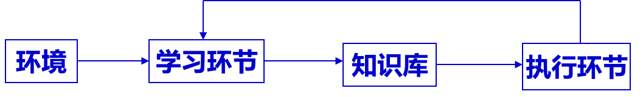
符号学习系统的基本模型
环境
是学习系统所感知到的外界信息集合，也是学习系统的外界来源。信息的水平（一般化程度）和质量（正确性）对学习系统影响较大
学习环节
对环境提供的信息进行整理、分析归纳或类比，形成知识，并将其放入知识库
知识库
存储经过加工后的信息（即知识）。其表示形式是否合适非常重要
执行环节
根据知识库去执行一系列任务，并将执行结果或执行过程中获得的信息反馈给学习环节。学习环节再利用反馈信息对知识进行评价，进一步改善执行环节的行为

Slide 29
第9章 机器学习
9.1 概述
9.2 基于符号的机器学习
  符号学习系统的基本模型
  记忆学习
  示例学习
  决策树学习
9.3 神经网络学习

Slide 30
记忆学习
也叫死记硬背学习，其基本过程是每当系统解决一个问题时，系统就记住这个问题和它的解，当以后再遇到此类问题时，不必重新计算，直接找出原来的解即可。记忆学习的基本模型如下：
f
存储
(x₁,x₂,…,x_{n})
(y₁,y₂,…,y_{n})
[(x₁,x₂,…,x_{n}),(y₁,y₂,…,y_{n})]
输入模式
执行函数
输出模式
输入输出模式对
执行函数 f 是记忆学习系统的核心，若将由环境得到的输入模式记为(x₁,x₂,…,x_{n})，f 的作用就是要对该输入模式进行计算，得到其对应的输出模式(y₁,y₂,…,y_{m}) 。即如下输入/输出模式对： [(x₁,x₂,…,x_{n}) ，(y₁,y₂,…,y_{m})]
然后，由系统将这一输入/输出模式对保存到知识库中，当以后再遇见输入模式(x₁,x₂,…,x_{n})时，就可以直接从存储器中把(y₁,y₂,…,y_{m})检索出来，而不需要重新进行计算

Slide 31
记忆学习—应用举例（1）
要设计一个汽车修理成本估算系统。该系统的输入信息是关于待修理汽车的描述，包括制造厂商、出厂日期、车型、汽车损坏部件以及损坏程度；输出则是该汽车的修理成本。
  为了进行估算，系统必须在知识库中找同一厂商、同一出厂日期、同一车型、同样损坏情况的汽车，然后把知识库中对应的数据作为修理成本的估算数据输出给用户/如果在知识库中没有找到这样的汽车，则系统将请求用户给出大概的费用并进行确认，系统则将该车的描述和经过确认的费用存储到知识库中，以便下次查找使用。
  虽然机械学习在方法上看来很简单，但是由于计算机的存储量大、检索速度快、记忆准确，因此也能产生意想不到的结果。

Slide 32
记忆学习—应用举例（2）
应用记忆学习的一个典型例子是塞缪尔的CHECKERS跳棋程序。
该程序采用极大极小方法搜索博奔树．在约定的搜索深度用估价函数F对格局进行评分，然后通过倒推计算求出上层节点的例推值，以决定当前的最佳走步。
CHECKERS的学习环节把每个格局的倒推值都记录下来，当下次遇到相同的情况时，就直接利用“记住”的例推值决定最位走步，而不必重新计算。
例如，设在某一格局A时轮到CHECKERS走步．它向前搜索三步，得到如图所示的搜索树。

Slide 33
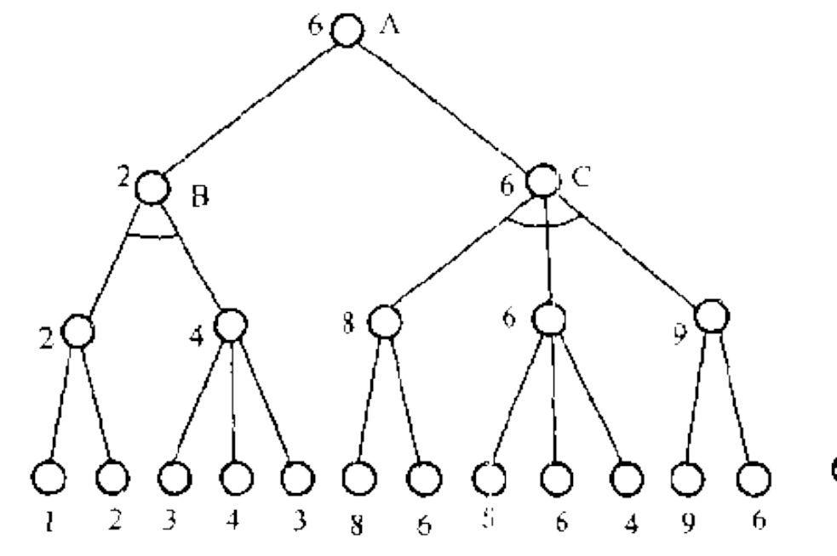
记忆学习—应用举例（2）
在上图中，根据对端节点的静态伯值，可求得A的例推值为6，最佳走步是走向c。这时CHECKERS就记住A及其倒推值6。
假若在以后的博弈中又出现了格局A且轮到它走步，则它就可以通过检索直接得到A的倒推值，而不必再做倒推计算，这就提高了效率。

Slide 34
机械学习系统要考虑的问题(1)
机械学习系统不具备推理能力，只是将所有的信息存入计算机来增加知识，其实质上是以存储空间换取计算时间。虽然节省了计算时间，但却多用了存储空间。
因此，机械学习系统设计时需要考虑三个问题
知识库的存储结构; 只有当对知识的检索所需时间少于重新计算的时间时，机械学习才有效。为了快速检索知识库的内容，要合理组织。因此，采用适当的存储方式，使检索速度尽可能的快，是机械式学习中的重要问题。

Slide 35
机械学习系统要考虑的问题(2)
环境的稳定性与存储信息的适用性：在急剧变化的情况下，机械学习不适用。机械学习的一个重要假设是认为保存的知识或信息以后仍然有效。如果环境变化快，这个假设就破坏了。因此，机械学习必须保证所保存的信息适应于外界环境变化的需要，即所谓的信息适用性问题。
随时监控环境的变化，不断更新知识库中保存的信息或知识。例如当发现某种汽车被淘汰了，则把与这种汽车相关的知识删除。

Slide 36
机械学习系统要考虑的问题(3)
存储与计算之间的衡量
在解决一个新问题时，是利用知识库的知识还是重新计算，需要权衡比较二者的代价。在权衡到底是存储还是利用计算时，考虑两方面：
在首次得到一条信息时，确定是否要保存它，这时要考虑该信息以后的使用概率、存储空间和计算代价
为了保证足够的检索速度，需要尽量精简知识库的内容 (存储的越多检索速度越慢)。因此，对保存的内容在读取时加上时间标志，表示最后使用的时间，当保存一项新内容时，要删除一项未使用时间最长的旧内容。

Slide 37
第9章 机器学习
9.1 概述
9.2 基于符号的机器学习
  符号学习系统的基本模型
  记忆学习
  示例学习
  决策树学习
9.3 神经网络学习

Slide 38
示例学习
也称实例学习
有导师的归纳学习
任务
  从概念的一组正例和反例中归纳出一个一般性的概念描述，使之适合所有正例，排除所有反例

Slide 39
积木世界
形状
颜色
结构

Slide 40
Winston程序在积木世界中对结构的学习
某物体（或景象）的积木结构用语义网络表示。
A
有部件
有部件
有部件
C
第1个拱桥
是
被支撑
被支撑
长方体
在左边
B
D
在右边
是
是
不接触
长方体
长方体
第1个拱桥的语义网络

Slide 41
Winston程序在积木世界中对结构的学习
A
有部件
第2个拱桥
有部件
有部件
C
是
被支撑
被支撑
楔形体
在左边
B
D
在右边
是
是
不接触
长方体
长方体
第2个拱桥的语义网络

Slide 42
归纳出的语义网络
A
有部件
第1个拱桥
有部件
有部件
C
是
被支撑
被支撑
物体
在左边
B
D
第2个拱桥
在右边
是
是
不接触
长方体
长方体
当前发现的表示拱桥的语义网络
输入正例时，扩大表示范围，覆盖所有正例
机器学习
2008-2009学年第1学期

Slide 43
第3个语义网络是拱桥的反例
A
有部件
第3个实例
有部件
有部件
C
是
被支撑
被支撑
长方体
在左边
B
D
在右边
是
是
接触
长方体
长方体
第3个实例的语义网络
输入反例时，收缩表达范围，使之不包含该反例

Slide 44
新归纳出的语义网络
A
第1个例子
（正例）
有部件
有部件
有部件
C
是
被支撑
被支撑
物体
在左边
第2个例子
（正例）
B
D
在右边
是
是
必须不接触
长方体
长方体
第3个例子
（反例）

Slide 45
示例学习——类型
按例子的来源分类
  例子来源于教师
  例子来源于学习者本身
    学习者明确知道自己的状态，但完全不清楚所要获取的概念
  例子来源于学习者以外的外部环境
    例子的产生是随机的
按例子的类型分类
  仅利用正例
    该学习方法会使推出的概念的外延扩大化
  利用正例和反例
    示例学习的典型方式，用正例产生概念，用反例防止概念外延的扩大

Slide 46
示例学习——模型
验证过程
示例空间
规则空间
归纳过程
示例空间
  向系统提供的示教例子的集合
  研究问题：例子质量，搜索方法
归纳过程
  从搜索到的示例中抽象出一般性的知识的归纳过程
  归纳方法：常量转换为变量，去掉条件，增加选择，曲线拟合等
规则空间
  事务所具有的各种规律的集合。
  研究问题：对空间的要求，搜索方法
验证过程
  从示例空间中选择新的示例，对刚归纳出的规则做进一步验证修改

Slide 47
示例学习——两空间模型的学习过程
验证过程
示例空间
规则空间
归纳过程
为示例空间提供足够多的示教例子
解释过程对例子归纳，抽象出一般性知识，放入规则空间
验证过程利用示例空间的例子对这个知识的正确性验证
  不正确，再到示例空间获取实例，并对刚形成的知识修正
重复上述循环

Slide 48
示例学习——归纳方法——把常量化为变量
把示例中的常量换成相应的变量即可得到一个一般性的规则
假设例子空间中有以下两个关于扑克牌中“同花”概念的示例：
示例1：花色(c₁，梅花) ∧ 花色(c₂，梅花) ∧ 花色(c₃，梅花) ∧ 花色(c₄，梅花)∧ 花色(c₅，梅花) → 同花(c₁, c₂, c₃, c₄, c₅)
示例2：花色(c₁，红桃) ∧ 花色(c₂，红桃) ∧ 花色(c₃，红桃) ∧ 花色(c₄，红桃)∧ 花色(c₅，红桃) → 同花(c₁, c₂, c₃, c₄, c₅)
对这两个示例，采把常量化为变量的归纳方法，把“梅花”和“红桃”用变量x代换，得到如下一般性的规则：
规则1：花色(c₁，x) ∧ 花色(c₂，x) ∧ 花色(c₃，x) ∧ 花色(c₄，x)∧ 花色(c₅，x)→ 同花(c₁, c₂, c₃, c₄, c₅)

Slide 49
示例学习——归纳方法——去掉条件
把示例中的某些无关的子条件舍去，得到一个一般性的结论
示例3：花色(c₁, 红桃)∧点数(c₁，2)
∧花色(c₂, 红桃)∧点数(c₂，3)
∧花色(c₃, 红桃)∧点数(c₃，4)
∧花色(c₄, 红桃)∧点数(c₄，5)
∧花色(c₅, 红桃)∧点数(c₅，6)
→ 同花(c₁, c₂, c₃, c₄, c₅)
把与花色无关的“点数”子条件舍去。得到上述规则1：
规则1：花色(c₁，x) ∧ 花色(c₂，x) ∧ 花色(c₃，x) ∧ 花色(c₄，x)∧ 花色(c₅，x)→ 同花(c₁, c₂, c₃, c₄, c5)

Slide 50
示例学习——归纳方法——增加选择
在析取条件中增加一个新的析取项。包括前件析取法和内部析取法
前件析取法：通过对示例的前件的析取来形成知识的
示例4：点数(c₁, J)→脸(c₁)
示例5：点数(c₁, Q)→脸(c₁)
示例6：点数(c₁, K)→脸(c₁)
将各示例的前件进行析取，就可得到所要求的规则：
规则2：点数(c₁, J)∨点数(c₁, Q)∨点数(c₁, K)→脸(c₁)
内部析取法：在示例的表示中使用集合与集合的成员关系来形成知识
示例7：点数c₁∈{J}→脸(c₁)
示例8：点数c₁∈{Q}→脸(c₁)
示例9：点数c₁∈{K}→脸(c₁)
用内部析取法，可得到如下规则：
规则3：点数(c₁)∈{J, Q, K}→脸(c₁)

Slide 51
示例学习——归纳方法——曲线拟合
数值问题的归纳可采用曲线拟合法
设示例空间中每个示例(x, y, z)都是输入x, y与输出z之间关系的三元组
示例10：(0, 2, 7)
示例11：(6, -1, 10)
示例12：(-1, -5, -16)
用最小二乘法进行曲线拟合，可得
规则4：z=2x+3y+1
说明：方法(1)是把常量转换为变量；方法(2)是去掉合取项（约束条件）；方法(3)是增加析取项。都是扩大条件的适用范围。从归纳速度上看，方法(1)的归纳速度快，但容易出错；方法(2)归纳速度慢，但不容易出错。因此，在使用方法(1)时应特别小心。例如对示例4、示例5及示例6，若使用方法(1) ,则会归纳出如下的错误规则：
规则5：（错误）点数(c₁, x)→脸(c₁)

Slide 52
第9章 机器学习
9.1 概述
9.2 基于符号的机器学习
  符号学习系统的基本模型
  记忆学习
  示例学习
  决策树学习
9.3 神经网络学习

Slide 53
决策树的概念
关于分类问题
名称 | 体温 | 表皮覆盖 | 胎生 | 水生动物 | 飞行动物 | 有腿 | 冬眠 | 类标号
人类 | 恒温 | 毛发 | 是 | 否 | 否 | 是 | 否 | 哺乳动物
海龟 | 冷血 | 鳞片 | 否 | 半 | 否 | 是 | 否 | 爬行类
鸽子 | 恒温 | 羽毛 | 否 | 否 | 是 | 是 | 否 | 鸟类
鲸 | 恒温 | 毛发 | 是 | 是 | 否 | 否 | 否 | 哺乳类
X
y
分类与回归
分类目标属性y是离散的，回归目标属性y是连续的

Slide 54
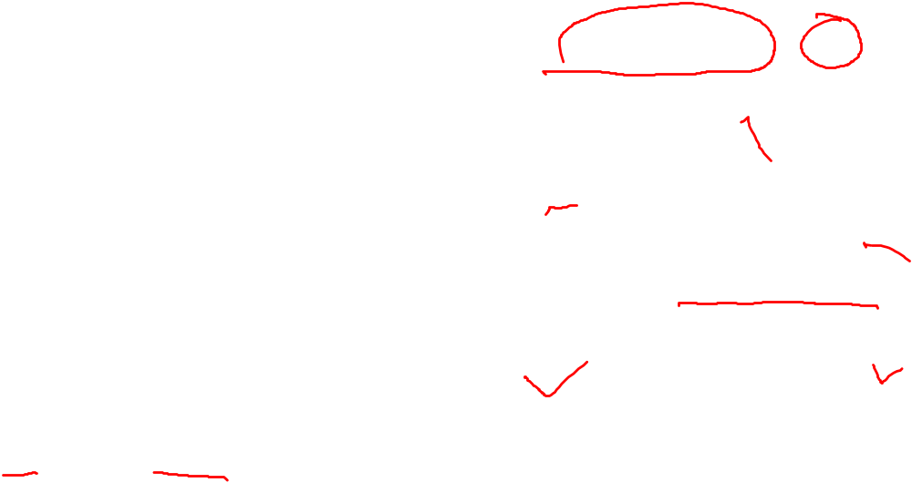
决策树的概念
解决分类问题的一般方法
分类技术是一种根据输入数据集建立分类模型的系统方法。
分类技术一般是用一种学习算法确定分类模型，该模型可以很好地拟合输入数据中类标号和属性集之间的联系。学习算法得到的模型不仅要很好拟合输入数据，还要能够正确地预测未知样本的类标号。因此，训练算法的主要目标就是要建立具有很好的泛化能力模型，即建立能够准确地预测未知样本类标号的模型。
分类方法的实例包括：决策树分类法、基于规则的分类法、
神经网络、支持向量机、朴素贝叶斯分类方法等。

Slide 55
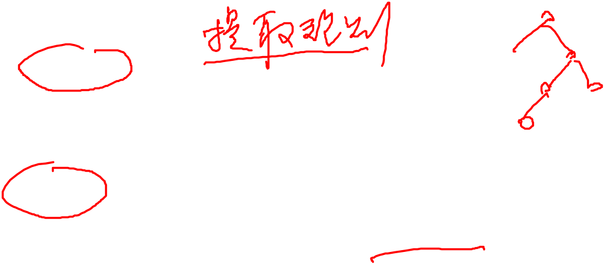
决策树的概念
解决分类问题的一般方法
通过以上对分类问题一般方法的描述，可以看出分类问题
一般包括两个步骤：
1、模型构建（归纳）
通过对训练集合的归纳，建立分类模型。
2、预测应用（推论）
根据建立的分类模型，对测试集合进行测试。

Slide 56
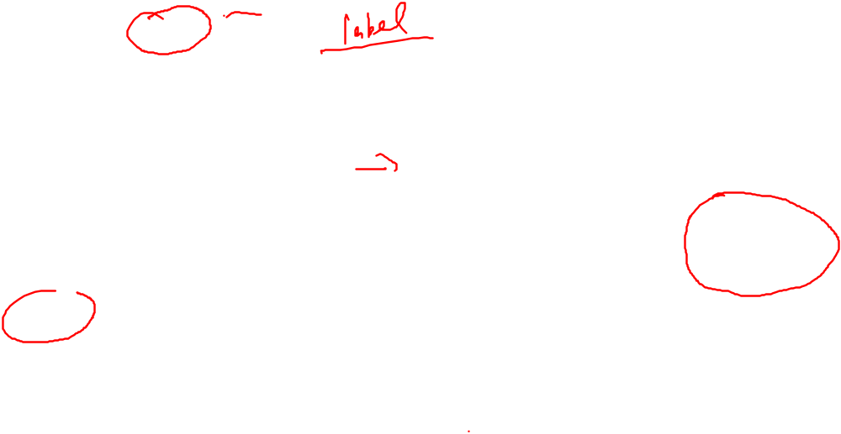
决策树的概念
解决分类问题的一般方法
训练集（类标号已知）
学习算法
TID | A1 | A2 | A3 | 类
1 | Y | 100 | L | N
2 | N | 125 | S | N
3 | Y | 400 | L | Y
4 | N | 415 | M | N
学习模型
归纳
模型
检验集（类标号未知）
应用模型
TID | A1 | A2 | A3 | 类
1 | Y | 100 | L | ？
2 | N | 125 | S | ？
3 | Y | 400 | L | ？
4 | N | 415 | M | ？
推论

Slide 57

决策树的概念
决策树
决策树是一种典型的分类方法，首先对数据进行处理，利用归纳算法生成可读的规则和决策树，然后使用决策对新数据进行分析。本质上决策树是通过一系列规则对数据进行分类的过程。
决策树的优点
1、推理过程容易理解，决策推理过程可以表示成If Then形式；
2、推理过程完全依赖于属性变量的取值特点；
3、可自动忽略目标变量没有贡献的属性变量，也为判断属性
变量的重要性，减少变量的数目提供参考。

Slide 58
决策树的概念
关于归纳学习(1)
决策树技术发现数据模式和规则的核心是归纳算法。
归纳是从特殊到一般的过程。归纳推理从若干个事实中表出的特征、特性和属性中，通过比较、总结、概括而得出一个规律性的结论。
归纳推理试图从对象的一部分或整体的特定的观察中获得一个完备且正确的描述。即从特殊事实到普遍性规律的结论。归纳对于认识的发展和完善具有重要的意义。人类知识的增长主要来源于归纳学习。

Slide 59
决策树的概念
关于归纳学习(2)
归纳学习的过程就是寻找一般化描述的过程。这种一般性描述能够解释给定的输入数据，并可以用来预测新的数据
锐角三角形内角和等于180度；
钝角三角形内角和等于180度； 三角形内角和
直角三角形内角和等于180度； 等于180度
已知三角形ABC，A角等于76度，
B角等于89度，则其C角等于15度

Slide 60
决策树的概念
关于归纳学习(3)
归纳学习由于依赖于检验数据，因此又称为检验学习。归纳学习存在一个基本的假设：任一假设如果能够在足够大的训练样本集中很好的逼近目标函数，则它也能在未见样本中很好地逼近目标函数。该假定是归纳学习的有效性的前提条件。

Slide 61
决策树的概念
关于归纳学习(4)
归纳过程就是在描述空间中进行搜索的过程。归纳可分为自顶向下，自底向上和双向搜索三种方式。
自底向上法一次处理一个输入对象。将描述逐步一般化。直到最终的一般化描述。
自顶向下法对可能的一般性描述集进行搜索，试图找到一些满足一定要求的最优的描述。

Slide 62
决策树的概念
从机器学习看分类及归纳推理等问题（1）
从特殊的训练样例中归纳出一般函数是机器学习的中心问题；从训练样例中进行学习通常被视为归纳推理。每个例子都是一个对偶（序偶）（x, f(x)），对每个输入的x，都有确定的输出f(x)。
学习过程将产生对目标函数f的不同逼近。F的每一个逼近都叫做一个假设。假设需要以某种形式表示。例如，y=ax+b。通过调整假设的表示，学习过程将产生出假设的不同变形。在表示中通常需要修改参数（如a, b）。

Slide 63
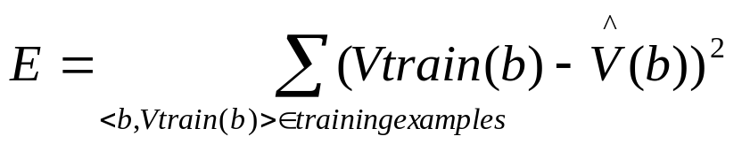
决策树的概念
从机器学习看分类及归纳推理等问题（2）
从这些不同的变形中选择最佳的假设（或者说权值集合）。一般方法如定义为使训练值与假设值 预测出的值之间的误差平方和E最小为最佳。
学习是在假设空间上的一个搜索。概念学习也可以看作是一个搜索问题的过程。它在预定义的假设空间中搜索假设，使其与训练样例有最佳的拟合度。多数情况下，为了高效地搜索，可以利用假设空间中一种自然形成的结构，即一般到特殊的偏序关系。

Slide 64
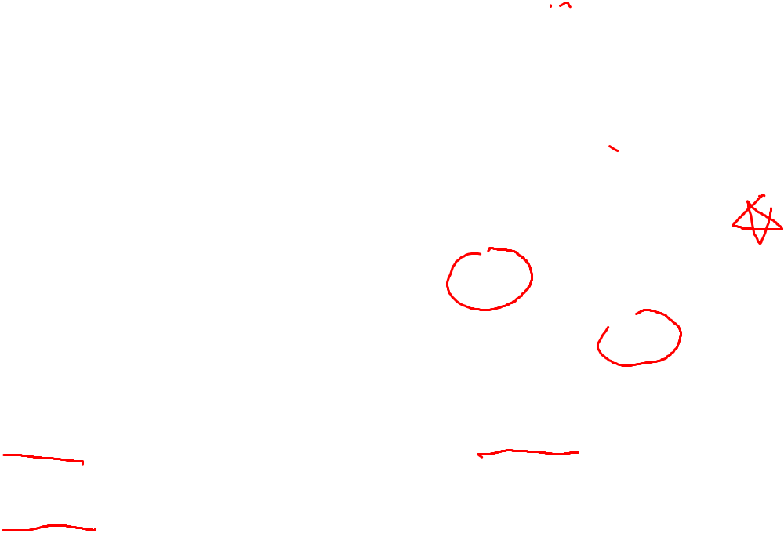
决策树的概念
从机器学习看分类及归纳推理等问题（3）
分类模型的性能根据模型正确和错误预测也可以根据的检验记录计数进行评估。这些计数存储在混同矩阵（Confusion Matrix）的表格中，二元分类问题混淆矩阵如下：
预测的类
类1
类0
实际
的类
类1
f11
f10
类0
f01
f00
准确率=正确的预测数/预测总数=（f11+f00）/(f11+f01+f10+f00)
差错率=错误的预测数/预测总数=（f10+f01）/(f11+f01+f10+f00)

Slide 65

决策树的概念
从机器学习看分类及归纳推理等问题（4）
归纳学习假设
机器学习的任务是在整个实例集合X上确定与目标概念c相同的假设 。一般H表示所有可能假设。H中每个假设h表示X上定义的布尔函数。由于对c仅有的信息只是它在训练样例上的值，因此归纳学习最多只能保证输出的假设能与训练样例相拟合。若没有更多的信息，只能假定对于未见实例最好的假设就是训练数据最佳拟合的假设。
定义 归纳学习假设：任一假设如果在足够大的训练样例中很好地逼近目标函数，则它也能在未见实例中很好地逼近目标函数。（Function Approximation）。

Slide 66

决策树的概念
决策树是一种由节点和边构成的用来描述分类过程的层次数据结构
  根节点表示分类的开始
  叶节点表示一个实例的结束
  中间节点表示相应实例中的某一属性
  边代表某一属性可能的属性值
  路径，从根节点到叶节点的每一条路径都代表一个具体的实例，并且同一路径上的所有属性之间为合取关系，不同路径（即一个属性的不同属性值）之间为析取关系

Slide 67
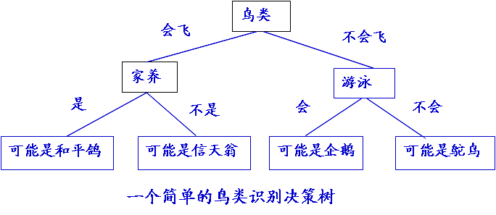
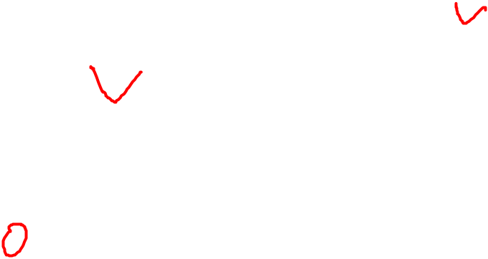
决策树的概念
决策树的分类过程
  从根节点开始，按照给定事例的属性值去测试对应的树枝，并依次下移，直至到达某个叶节点为止
  下图，一个简单的用来对鸟类进行分类的决策树
    根节点包含各种鸟类
    叶节点是所能识别的各种鸟的名称
    中间节点是鸟的一些属性
    边是鸟的某一属性的属性值
    从根节点到叶节点的每一条路径都描述了一种鸟，它包括该种鸟的一些属性及相应的属性值

Slide 68

决策树的概念
鸟类
会飞
不会飞
家养
游泳
是
不是
会
不会
可能是和平鸽
可能是信天翁
可能是企鹅
可能是鸵鸟
一个简单的鸟类识别决策树
决策树还可以表示为规则的形式
  IF 鸟类会飞 AND 是家养的 THEN 可能是和平鸽
  IF 鸟类会飞 AND 不是家养的 THEN 可能是信天翁
  IF 鸟类不会飞 AND 会游泳 THEN 可能是企鹅
  IF 鸟类不会飞 AND 不会游泳 THEN 可能是鸵鸟
决策树学习过程实际上是构造决策树的过程。学习完成后，就可以利用这棵决策树对未知事物进行分类

Slide 69
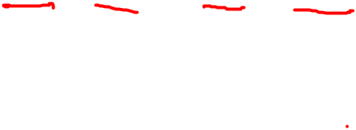
决策树算法
决策树的用途
计数 | 年龄 | 收入 | 学生 | 信誉 | 归类：买计算机？
64 | 青 | 高 | 否 | 良 | 不买
64 | 青 | 高 | 否 | 优 | 不买
128 | 中 | 高 | 否 | 良 | 买
60 | 老 | 中 | 否 | 良 | 买
64 | 老 | 低 | 是 | 良 | 买
64 | 老 | 低 | 是 | 优 | 不买
64 | 中 | 低 | 是 | 优 | 买
128 | 青 | 中 | 否 | 良 | 不买
64 | 青 | 低 | 是 | 良 | 买
132 | 老 | 中 | 是 | 良 | 买
64 | 青 | 中 | 是 | 优 | 买
32 | 中 | 中 | 否 | 优 | 买
32 | 中 | 高 | 是 | 良 | 买
63 | 老 | 中 | 否 | 优 | 不买
1 | 老 | 中 | 否 | 优 | 买
假定公司收集了左表数据，那么对于任意给定的客人（测试样例），你能帮助公司将这位客人归类吗？
即：你能预测这位客人是属于“买”计算机的那一类，还是属于“不买”计算机的那一类？
又：你需要多少有关这位客人的信息才能回答这个问题？

Slide 70
决策树算法
决策树的用途
计数 | 年龄 | 收入 | 学生 | 信誉 | 归类：买计算机？
64 | 青 | 高 | 否 | 良 | 不买
64 | 青 | 高 | 否 | 优 | 不买
128 | 中 | 高 | 否 | 良 | 买
60 | 老 | 中 | 否 | 良 | 买
64 | 老 | 低 | 是 | 良 | 买
64 | 老 | 低 | 是 | 优 | 不买
64 | 中 | 低 | 是 | 优 | 买
128 | 青 | 中 | 否 | 良 | 不买
64 | 青 | 低 | 是 | 良 | 买
132 | 老 | 中 | 是 | 良 | 买
64 | 青 | 中 | 是 | 优 | 买
32 | 中 | 中 | 否 | 优 | 买
32 | 中 | 高 | 是 | 良 | 买
63 | 老 | 中 | 否 | 优 | 不买
1 | 老 | 中 | 否 | 优 | 买
谁在买计算机？
年龄？
青
老
中
学生？
买
信誉？
否
是
优
良
不买
买
不买
买

Slide 71
决策树算法
决策树的用途
计数 | 年龄 | 收入 | 学生 | 信誉 | 归类：买计算机？
64 | 青 | 高 | 否 | 良 | 不买
64 | 青 | 高 | 否 | 优 | 不买
128 | 中 | 高 | 否 | 良 | 买
60 | 老 | 中 | 否 | 良 | 买
64 | 老 | 低 | 是 | 良 | 买
64 | 老 | 低 | 是 | 优 | 不买
64 | 中 | 低 | 是 | 优 | 买
128 | 青 | 中 | 否 | 良 | 不买
64 | 青 | 低 | 是 | 良 | 买
132 | 老 | 中 | 是 | 良 | 买
64 | 青 | 中 | 是 | 优 | 买
32 | 中 | 中 | 否 | 优 | 买
32 | 中 | 高 | 是 | 良 | 买
63 | 老 | 中 | 否 | 优 | 不买
1 | 老 | 中 | 否 | 优 | 买
谁在买计算机？
年龄？
青
老
中
学生？
买
信誉？
否
是
优
良
不买
买
不买
买

Slide 72

决策树的概念
适用问题的特征
  实例由“属性-值”对表示
  目标函数具有离散的输出值
  可能需要析取的描述
  训练数据可以包含错误
  训练数据可以包含缺少属性值的实例
问题举例
  根据天气好坏确定是否去打球
  根据疾病分类患者
  根据起因分类设备故障
  根据拖欠支付的可能性分类贷款申请
分类问题
  核心任务是把样例分类到各可能的离散值对应的类别

Slide 73
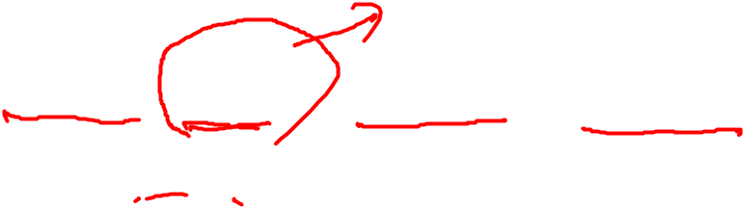
决策树算法
与决策树相关的重要算法
CLS, ID3，C4.5，CART
  Hunt,Marin和Stone 于1966年研制的CLS学习系统，用于学习单个概念。
  1979年, J.R. Quinlan 给出ID3算法，并在1983年和1986年对ID3 进行了总结和简化，使其成为决策树学习算法的典型。
  Schlimmer 和Fisher 于1986年对ID3进行改造，在每个可能的决策树节点创建缓冲区，使决策树可以递增式生成，得到ID4算法。
  1988年，Utgoff 在ID4基础上提出了ID5学习算法，进一步提高了效率。
  1993年，Quinlan 进一步发展了ID3算法，改进成C4.5算法。
  另一类决策树算法为CART，与C4.5不同的是，CART的决策树由二元逻辑问题生成，每个树节点只有两个分枝，分别包括学习实例的正例与反例。

Slide 74
CLS算法
CLS（Concept Learning System）算法
CLS算法是早期的决策树学习算法。它是许多决策树学习算法的基础。
CLS基本思想
从一棵空决策树开始，选择某一属性（分类属性）作为测试属性。该测试属性对应决策树中的决策结点。根据该属性的值的不同，可将训练样本分成相应的子集，如果该子集为空，或该子集中的样本属于同一个类，则该子集为叶结点，否则该子集对应于决策树的内部结点，即测试结点，需要选择一个新的分类属性对该子集进行划分，直到所有的子集都为空或者属于同一类。

Slide 75
CLS算法
人员 | 眼睛颜色 | 头发颜色 | 所属人种
1 | 黑色 | 黑色 | 黄种人
2 | 蓝色 | 金色 | 白种人
3 | 灰色 | 金色 | 白种人
4 | 蓝色 | 红色 | 白种人
5 | 灰色 | 红色 | 白种人
6 | 黑色 | 金色 | 混血
7 | 灰色 | 黑色 | 混血
8 | 蓝色 | 黑色 | 混血

Slide 76
CLS算法
决策树的构建
人员 | 眼睛颜色 | 头发颜色 | 所属人种
1 | 黑色 | 黑色 | 黄种人
2 | 蓝色 | 金色 | 白种人
3 | 灰色 | 金色 | 白种人
4 | 蓝色 | 红色 | 白种人
5 | 灰色 | 红色 | 白种人
6 | 黑色 | 金色 | 混血
7 | 灰色 | 黑色 | 混血
8 | 蓝色 | 黑色 | 混血
眼睛颜色
黑色
灰色
兰色
[1，6]
[2，4，8]
[3，5，7]
不属于同一类，非叶结点

Slide 77
CLS算法
眼睛颜色
黑色
兰色
灰色
头发颜色
头发颜色
头发颜色
黑色
混血[7]
黑色
金色
金色
红色
黑色
金色
红色
黄种人[1]
混血[6]
白种人[2]
白种人[4]
混血[8]
白种人[3]
白种人[5]

Slide 78
CLS算法
算法描述
生成一颗空决策树和一张训练样本属性集;
若训练样本集T 中所有的样本都属于同一类, 则生成结点T , 并终止学习算法;否则
根据某种策略从训练样本属性表中选择属性A 作为测试属性, 生成测试结点A
若A的取值为v1,v2,…,vm, 则根据A 的取值的不同,将T 划分成 m个子集T1,T2,…,Tm;
从训练样本属性表中删除属性A;
转步骤2, 对每个子集递归调用CLS;

Slide 79
CLS算法
CLS算法问题
在步骤3中，根据某种策略从训练样本属性表中选择属性A作为测试属性。没有规定采用何种测试属性。实践表明，测试属性集的组成以及测试属性的先后对决策树的学习具有举足轻重的影响。
举例加以说明，下表为调查学生膳食结构和缺钙情况的关系，其中1表示包含食物，0表示不包含

Slide 80
CLS算法
CLS算法问题
学生膳食结构和缺钙调查表
学生 | 鸡肉 | 猪肉 | 牛肉 | 羊肉 | 鱼肉 | 鸡蛋 | 青菜 | 番茄 | 牛奶 | 健康情况
1 | 0 | 1 | 1 | 0 | 1 | 0 | 1 | 0 | 1 | 不缺钙
2 | 0 | 0 | 0 | 0 | 1 | 1 | 1 | 1 | 1 | 不缺钙
3 | 1 | 1 | 1 | 1 | 1 | 0 | 1 | 0 | 0 | 缺钙
4 | 1 | 1 | 0 | 0 | 1 | 1 | 0 | 0 | 1 | 不缺钙
5 | 1 | 0 | 0 | 1 | 1 | 1 | 0 | 0 | 0 | 缺钙
6 | 1 | 1 | 1 | 0 | 0 | 1 | 0 | 1 | 0 | 缺钙
7 | 0 | 1 | 0 | 0 | 0 | 1 | 1 | 1 | 1 | 不缺钙
8 | 0 | 1 | 0 | 0 | 0 | 1 | 1 | 1 | 1 | 缺钙
9 | 0 | 1 | 0 | 0 | 0 | 1 | 1 | 1 | 1 | 不缺钙
10 | 1 | 0 | 1 | 1 | 1 | 1 | 0 | 1 | 1 | 不缺钙

Slide 81
CLS算法
CLS算法问题
采用不同的测试属性及其先后顺序将会生成不同的决策树
鸡肉
是
否
猪肉
猪肉
是
否
是
否
牛肉
牛肉
牛肉
不缺钙（2）
是
否
是
否
是
否
缺钙（3，6）
不缺钙（4）
不缺钙（10）
缺钙（5）
不缺钙（1）
鱼肉
是
否
缺钙（5）
不缺钙（7，9）

Slide 82
CLS算法
CLS算法问题
牛奶
不缺钙
（1，2，4，
7，9，10）
缺钙
（3，5，6，8）
在上例中，显然生成的两种决策树的复杂性和分类意义相差很大由此可见，选择测试属性是决策树学习算法中需要研究的重要课题。

Slide 83
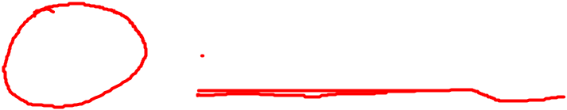
ID3算法
大多数决策树学习算法是一种核心算法的变体
采用自顶向下的贪婪搜索遍历可能的决策树空间
ID3是这种算法的代表，它是昆兰（J.R.Quinlan）于1979年提出的一种以信息熵的下降速度作为属性选择标准的一种学习算法。其输入是一个用来描述各种已知类别的例子集，学习结果是一棵用于进行分类的决策树

Slide 84
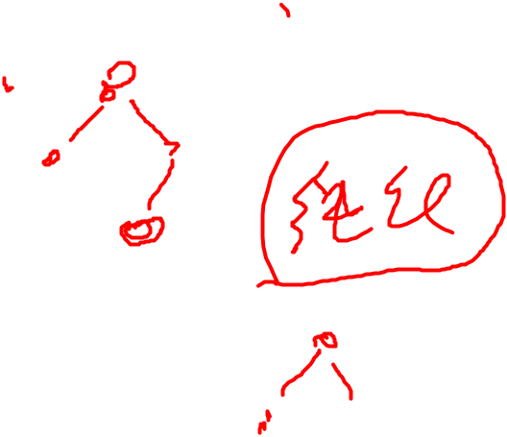
ID3算法
ID3的思想
  自顶向下构造决策树
  从“哪一个属性将在树的根节点被测试”开始
  使用统计测试来确定每一个实例属性单独分类训练样例的能力
ID3的过程
  分类能力最好的属性被选作树的根节点
  根节点的每个可能值产生一个分支
  训练样例排列到适当的分支
  重复上面的过程

Slide 85

表：是否去打球的数据统计—训练数据
编号 | 天气 | 温度 | 湿度 | 风 | 是否去打球
1 | 晴天 | 炎热 | 高 | 弱 | 不去
2 | 晴天 | 炎热 | 高 | 强 | 不去
3 | 阴天 | 炎热 | 高 | 弱 | 去
4 | 下雨 | 适中 | 高 | 弱 | 去
5 | 下雨 | 寒冷 | 正常 | 弱 | 去
6 | 下雨 | 寒冷 | 正常 | 强 | 不去
7 | 阴天 | 寒冷 | 正常 | 强 | 去
8 | 晴天 | 适中 | 高 | 弱 | 不去
9 | 晴天 | 寒冷 | 正常 | 弱 | 去
10 | 下雨 | 适中 | 正常 | 弱 | 去
11 | 晴天 | 适中 | 正常 | 强 | 去
12 | 阴天 | 适中 | 高 | 强 | 去
13 | 阴天 | 炎热 | 正常 | 弱 | 去
14 | 下雨 | 适中 | 高 | 强 | 不去

Slide 86
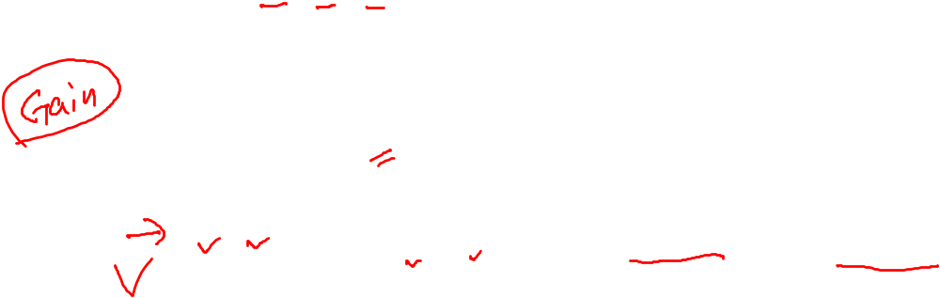
ID3算法
S: (9+, 5-)
S: (9+, 5-)
湿度
风
高
正常
弱
强
(3+, 4-)
(6+, 1-)
(6+, 2-)
(3+, 3-)
问题：哪一个属性（特征）更好？

Slide 87

ID3算法
熵: 物理学概念
􀁺宏观上：热力学定律—体系的熵变等于可逆过程吸收或耗散的热量除以它的绝对温度（克劳修斯，1865）
􀁺微观上：熵是大量微观粒子的位置和速度的分布概率的函数，是描述系统中大量微观粒子的无序性的宏观参数（波尔兹曼，1872）
􀁺结论：熵是描述事物无序性的参数，熵越大则无序性越强, 在信息领域定义为“熵越大，不确定性越大”（香浓，1948年）

Slide 88

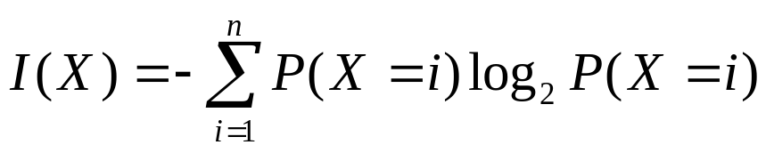


ID3算法
随机变量的熵
熵 比较多地用于信源编码，数据压缩，假设是最有效的编码方式是使用位编码
于是对于随机变量的最有效编码位之和：

Slide 89
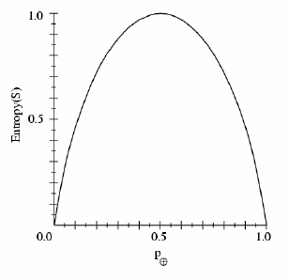





ID3算法
表示训练集合中的样本
表示训练集合中反例样本的比例
表示训练集合中正例样本的比例
表示训练集合的熵

Slide 90
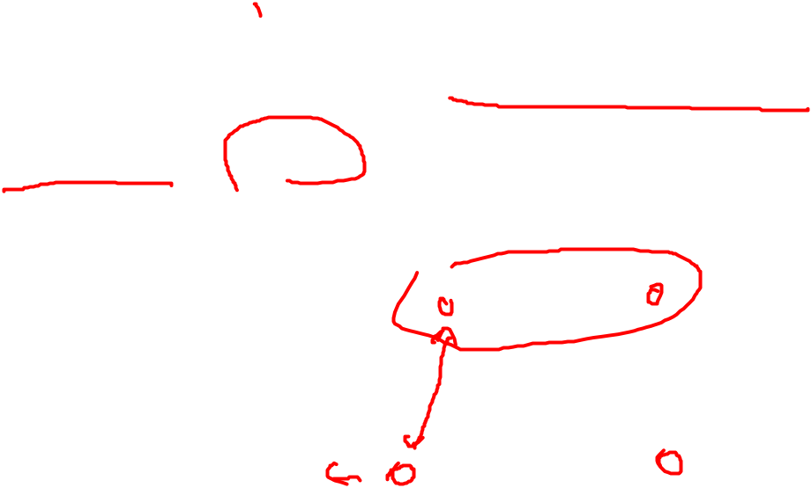
ID3算法
信息增益：information gain
􀁺 信息的增加意味着不确定性的减少，也就是熵的减小，信息增益在诸多系统中定义为：在某一个操作之前的系统熵与操作之后的系统熵的差值，也即是不确定性的减小量

Slide 91

ID3算法
原来的不确定性
知道x之后的不确定性
信息增益: 原来-知道x之后的
  原来不确定性-经过属性x划分以后的不确定性

Slide 92
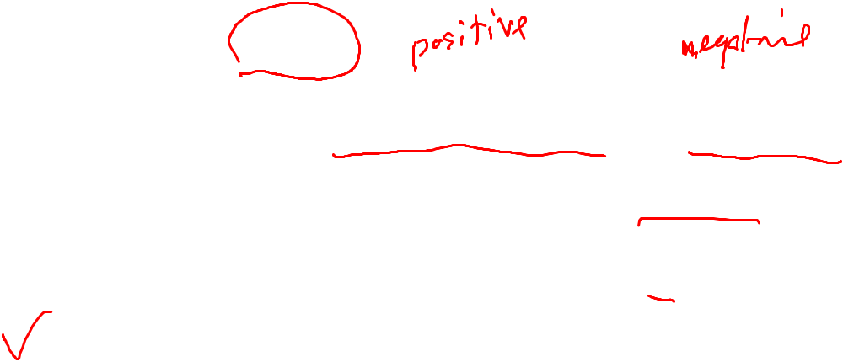
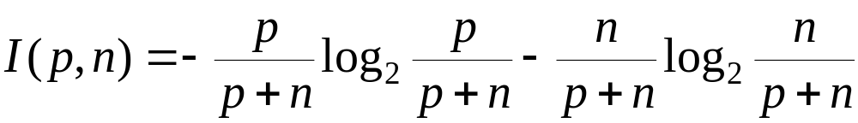
ID3算法
选择属性的标准：选择具有最高信息增益(Information Gain)的属性
假设有两个类, + 和 -
  假设集合S中含有p个类别为+的样本,n个类别为-的样本
  将S中已知样本进行分类所需要的期望信息定义为:

Slide 93

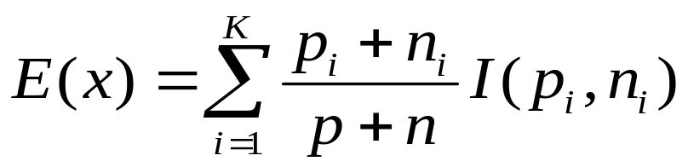
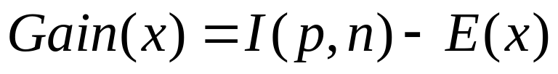
ID3算法
假设属性x将把集合S划分成 K份 {S₁, S₂ , …, S_{K}}
  如果 S_{i} 中包含 p_{i} 个类别为 “+”的样本, n_{i} 个类别为 “-”,的样本。那么熵就是 (entropy),
在x上进行决策分枝所获得的信息增益为:

Slide 94
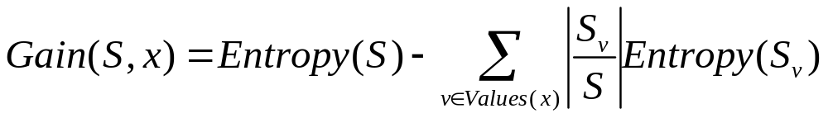

ID3算法
*

Slide 95
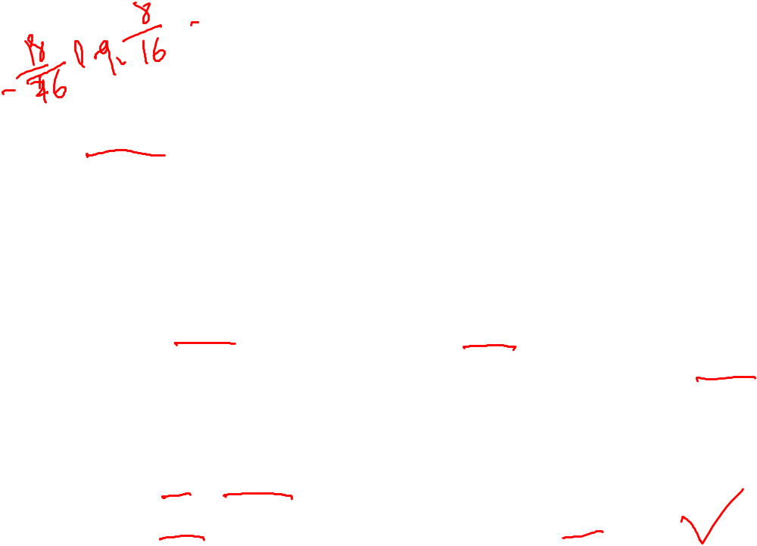
ID3算法
问题：哪一个属性（特征）更好？分析极端的情况
S: (8+, 8-)
S: (8+, 8-)
E=1.0
E=1.0
温度
心情
高
正常
好
坏
E=1.0
(4+, 4-)
(4+, 4-)
(8+, 0-)
E=0.0
(0+,8-)
E=0.0
Gain(S, 温度）
=1.0-（8/16)*1.0-（8/16）*1.0
=0.0
Gain(S, 心情）
=1.0-(8/16)*0.0-(8/16)*0.0
=1.0

Slide 96

ID3算法
问题：哪一个属性（特征）更好？
S: (9+, 5-)
S: (9+, 5-)
E=0.940
E=0.940
湿度
风
高
正常
弱
强
(3+, 4-)
(6+, 1-)
(6+, 2-)
(3+, 3-)
I=0.985
I=0.592
I=0.811
I=1.00
Gain(S, 湿度）
=0.940 -（7/14).985-7/14*0.592
=0.151
Gain(S, 风）
=0.940-(8/14).811-(6/14)1.0
=0.048

Slide 97
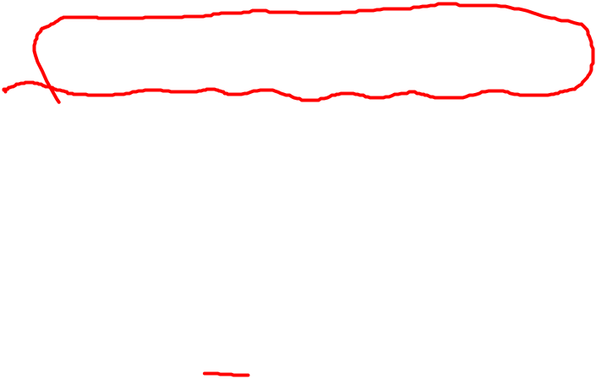
ID3算法
ID3算法主要针对属性选择问题。是决策树学习方法中最
具影响和最为典型的算法。
该方法使用信息增益度选择测试属性。
当获取信息时，将不确定的内容转为确定的内容，因此信
息伴着不确定性。
从直觉上讲，小概率事件比大概率事件包含的信息量大。如果某件事情是“百年一见”则肯定比“习以为常”的事件包含的信息量大。
如何度量信息量的大小？

Slide 98
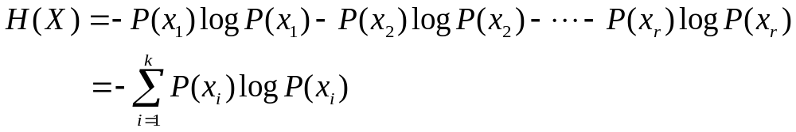

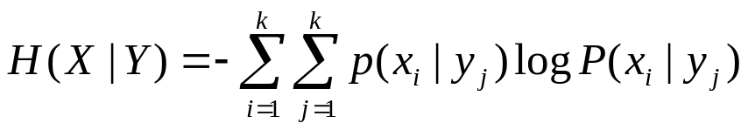
ID3算法的数学基础
信息熵，对信息源整体不确定性的度量。假设X为信源，x_{i}为X所发出的单个信息，P(x_{i})为X发出x_{i}的概率，则信息熵可定义为：
k为信源X发出的所有可能的信息类型，对数可以是以各种数为底的对数，在ID3算法中，我们取以2为底的对数。 信息熵反应的是信源每发出一个信息所提供的平均信息量
条件熵，是收信者在收到信息后对信息源不确定性的度量。若假设信源为X，收信者收到的信息为Y， P(x_{i}/y_{j})为当Y为y_{j}时X为x_{i}的条件概率，则条件熵为：
表示收信者收到Y后对X不确定性的估计

Slide 99
ID3算法的学习过程
node = root
循环
{
1. 为当下一个节点选择一个最好的属性 x
2. 将属性x分配给节点node
3. 对于x的所有可能数值，创建一个降序排列的节点node
4. 将所有训练样本在叶子节点排序分类
5. 如果分类结果达到了错误率要求，跳出循环，否则，
在叶子节点开始新循环-〉递归
}

Slide 100
ID3算法的学习过程
以整个例子集作为决策树的根节点S，计算S关于每个属性的期望熵（即条件熵）
选择能使S的期望熵为最小的一个属性对根节点进行扩展，得到根节点的一层子节点
再用同样的方法对子节点进行分裂，直至所有叶节点的熵值都下降为0
此时得到一棵与训练例子集对应的熵为0的决策树，即ID3算法学习到的最终决策树。树中每一条从根节点到叶节点的路径，都代表了一个分类过程，即决策过程

Slide 101
ID3算法的例子
例 用ID3算法完成下述学生选课的例子
假设将决策y分为以下３类：
y₁：必修AI
y₂：选修AI
y₃：不修AI
做出这些决策的依据有以下3个属性：
x₁：学历层次 x₁=1 研究生，x₁=2 本科
x₂：专业类别 x₂=1 电信类，x₂=2 机电类
x₃：学习基础 x₃=1 修过AI，x₃=2 未修AI
下表给出一个关于选课决策的训练例子集S。

Slide 102
ID3算法的例子
表1 学生选课决策的训练例子集
序号 | 属性值 |  |  | 决策方案 y_{i}
 | x₁ | x₂ | x₃
1 | 1 | 1 | 1 | y₃
2 | 1 | 1 | 2 | y₁
3 | 1 | 2 | 1 | y₃
4 | 1 | 2 | 2 | y₂
5 | 2 | 1 | 1 | y₃
6 | 2 | 1 | 2 | y₂
7 | 2 | 2 | 1 | y₃
8 | 2 | 2 | 2 | y₃
该训练例子集S的大小为８。ID3算法依据这些训练例子，以S为根节点，按信息熵下降最大的原则来构造决策树

Slide 103
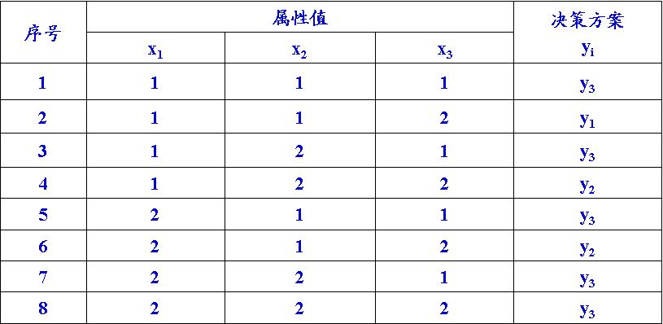
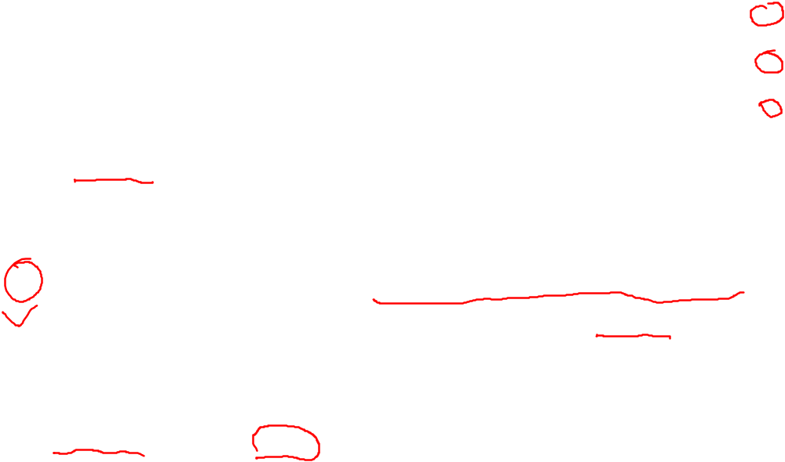
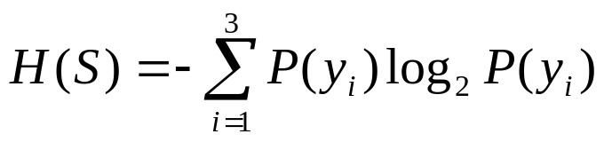
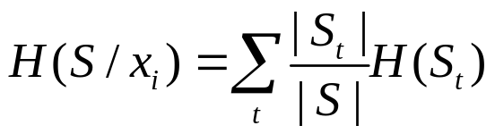
ID3算法的例子
解： 首先对根节点，计算信息熵：
其中，３为可选的决策方案数，且有 P(y₁)=1/8，P(y₂)=2/8，P(y₃)=5/8
即： H(S)= -(1/8)log₂(1/8)- (2/8)log₂(2/8)- (5/8)log₂(5/8) =1.2988
按照ID3算法，需要选择一个能使S的期望熵为最小的一个属性对根节点进行扩展，因此我们需要先计算S关于每个属性的条件熵：
其中，t为属性x_{i}的属性值，S_{t}为x_{i}=t时的例子集，|S|和|S_{t}|分别是例子集S和S_{t}的大小。
Notes:
Log_{a}b=logb/loga,一般不写底数，即底数为10。Ln是以e为底的

Slide 104

ID3算法的例子
先计算S关于属性x₁的条件熵：
在表1中，x₁的属性值可以为1或2。
当x₁=1时，t=1时，有： S₁={1，2，3，4}
当x₁=2时，t=2时，有： S₂={5，6，7，8}
其中，S₁和S₂中的数字均为例子集S中的各个例子的序号，且有|S|=8，|S₁|=|S₂|=4。
由S₁可知： Ps₁(y₁)=1/4, Ps₁(y₂)=1/4, Ps₁(y₃)=2/4
则有： H(S₁)= - Ps₁(y₁)log₂ Ps₁(y₁) - Ps₁(y₂)log₂ Ps₁(y₂ )- Ps₁(y₃)log₂ Ps₁(y₃ )
= -(1/4)log₂(1/4)- (1/4)log₂(1/4)- (2/4)log₂(2/4) =1.5

Slide 105
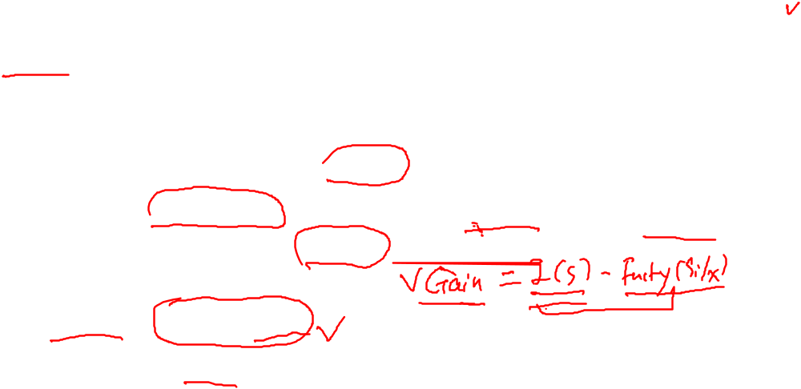
ID3算法的例子
再由S₂可知：
Ps₂(y₁)=0/4, Ps₂(y₂)=1/4, Ps₂(y₃)=3/4
则有： H(S₂)=– Ps₂(y₂)log₂ Ps₂(y₂ )- Ps₂(y₃)log₂ Ps2(y₃ )
=- (1/4)log₂(1/4)- (3/4)log₂(3/4) =0.8113
将H(S₁)和H(S₂)代入条件熵公式，有： H(S/x₁)=(|S₁|/|S|)H(S₁)+ (|S₂|/|S|)H(S₂)
=(4/8)﹡1.5+(4/8)﹡0.8113 =1.1557
同样道理，可以求得：
H(S/x₂)=1.1557 H(S/x₃)=0.75
可见，应该选择属性x₃对根节点进行扩展。用x₃对S扩展后所得到的得到部分决策树如下图a所示。

Slide 106
ID3算法的例子
修过AI
未修AI
S
x₃=1
x₃=2
不修AI
学历和专业？
x₃=1, y₃
x₃=2, x₁, x₂
图a 部分决策树
在该树中，节点“x₃=1, y₃ ”为决策方案y₃。由于y₃已是具体的决策方案，故该节点的信息熵为0，已经为叶节点。
节点“x₃=2, x₁, x₂？”的含义是需要进一步考虑学历和专业这两个属性，它是一个中间节点，还需要继续扩展。至于其扩展方法与上面的过程类似。
通过计算可知，该节点对属性x₁和x₂，其条件熵均为1。由于它对属性x₁和x₂的条件熵相同，因此可以先选择x₁，也可以先选择x₂。
依此进行下去， 若先选择x₁可得到如图b所示的最终的决策树；若先选择x₂可得到如图c所示的最终的决策树。

Slide 107
ID3算法的例子
S
修过AI，x₃=1
未修AI, x₃=2
不修AI
学历和专业？
研究生, x₁=1
本科生, x₁=2
专业？
专业？
电信类, x₂=1
机电类,x₂=2
电信类, x2=1
机电类, x₂=2
必修AI
选修AI
选修AI
不修AI
图b 最终的决策树

Slide 108
ID3算法的例子
S
x₃=1
x₃=2
x₃=1, y₃
x₃=2, x₁,x₂
x₂=1
x₂=2
x₂=1, x₁
x₂=2, x₁
x₁=1
x₁=2
x₁=1
x₁=2
x₁=1, y₁
x₁=2, y₂
x₁=1, y₂
x₁=2, y₃
图b 最终的决策树

Slide 109
第9章 机器学习
9.1 概述
9.2 基于符号的机器学习
9.3 神经网络学习

Slide 110
机器学习— 神经网络学习
神经网络基础
  发展史
  生物神经元基本模型
  神经网络基本模型
  神经网络特性
前馈型人工神经元网络
  线性阈值单元
  感知器及其学习算法
  BP算法

Slide 111

神经网络基础－ 发展史
发展史
  1890年，美国生物学家W.James出版了《Physiology》（生理学）一书。首次阐明了有关人脑结构及其功能，以及相关学习、联想、记忆的基本规律
  1943年McCulloch（心理学家）和Pitts（数理逻辑学家）发表文章，提出M-P模型
    描述了一个简单的人工神经元模型的活动是服从二值（兴奋和抑制）变化的
    总结了神经元的基本生理特性，提出了神经元的数学描述和网络的结构方法
Notes:
麦克洛奇–皮兹

Slide 112
神经网络基础－ 发展史
  1957年Frank Rosenblatt定义了一个神经网络结构，称为感知器(Perceptron)
    第一次把神经网络研究从纯理论的探讨推向工程实现。掀起了神经网络研究高潮
    通过在IBM704计算机上的模拟，证明了该模型有能力通过调整权的学习达到正确分类的结果
  1969M.Minsky和S. Papert发表了《Perceptrons》的论著：
    指出感知器仅能解决一阶谓词逻辑，只能做线性划分
    对于非线性或其他分类会遇到很大困难。一个简单的XOR问题的例子就证明了这一点
    神经网络研究一度达到低潮

Slide 113
神经网络基础－ 发展史
  使神经网络研究一度达到低潮原因还有，计算机不够发达、VLSI还没出现、而人工智能和专家系统正处于发展高潮
  七十年代,据说全球只有几十个人在研究，但还是成功的。如：
    日本Fukusima的Neocognitron（新认知机）
    芬兰Kohonen的自组织神经网络SOM ( Self-Organizing feature map)
    Stephen Crossberg的共振自适应理论ART网络等 ( Adaptive Resonance Theory)

Slide 114
神经网络基础－ 发展史
  1982年John J. Hopfield（物理学家）提出了全联接网络——全新的具有完整理论基础的神经网络模型。３年后AT&T等做出了半导体芯片。——神经网络复兴时期开始
  1986年美国的一个并行计算研究小组提出了前向反馈神经网络的Back Propagation（BP）学习算法。成为当今应用最广泛的方法之一。该方法克服了感知器非线性不可分类问题，给神经网络研究带来了新的希望

Slide 115
神经网络基础－ 发展史
    运用BP学习算法进行学习的神经网络模型与“多层感知器”模型在原理上是完全相同的
    感知器也同样具有与多层前馈网络相同的分类能力，只是由于当时没有理论支撑的设计算法，也就是学习算法，因而失去了实际应用的意义

Slide 116
神经网络基础－ 发展史
  1987年在美国召开了第一届世界神经网络大会，1000人参加
  IJCNN等大会
  Neural Computing, IEEE Neural Network 等期刊

Slide 117
神经网络基础—符号主义与连接主义
共同之处：
研究怎样用计算机来模仿人脑工作过程。最终目的是希望机器能够做到学习--实践--再学习--再实践，最终获得智能
不同之处：
  符号主义研究人脑的推理、学习、思考、规划等思维活动，解决需人类专家才能处理的复杂问题
  连接主义企图阐明人脑结构及其功能，以及一些相关学习、联想记忆的基本规则（联想、概括、并行搜索、学习和灵活性）

Slide 118
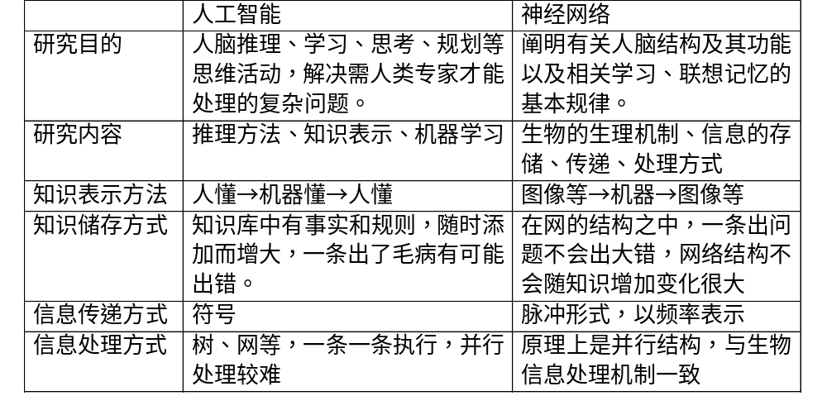
神经网络基础—符号主义与连接主义

Slide 119
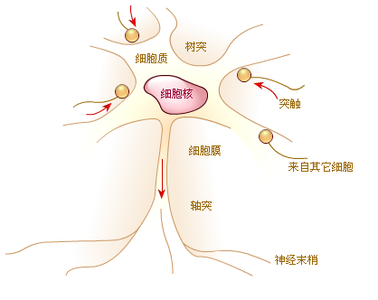
神经网络基础—生物神经元基本模型
神经元是脑组织的基本单元，人脑是由大约10¹¹（一百亿）个神经元组成的系统。 神经元的生物结构如下图所示

Slide 120
神经网络基础—生物神经元基本模型
神经元具有一下结构特性：
  细胞体：由细胞核、细胞质与细胞膜等组成
  轴突：由细胞体向外伸出的最长的一条分支，称为轴突，即神经纤维。轴突相当于细胞的输出电缆，其端部的许多神经末梢为信号输出端子，用于传出神经冲动
  树突：由细胞体向外伸出的其它许多较短的分支，称为树突。它相当于细胞的输入端，接受来自四面八方的传入神经冲动

Slide 121
神经网络基础—生物神经元基本模型
  突触：细胞与细胞之间（即神经元之间）通过轴突与树突相互连接，其接口称为突触。每个细胞约有10³～10⁴个突触。突触有两种类型：兴奋型与抑制型
  膜电位：细胞膜内外之间有电位差，约为20～100mV，称为膜电位。膜外为正，膜内为负
  结构可塑性：由于突触的信息传递特性是可变的，随着神经冲动传递方式的变化，其传递作用可增强或减弱，所以，细胞之间的连接是柔性的，故称为结构可塑性

Slide 122
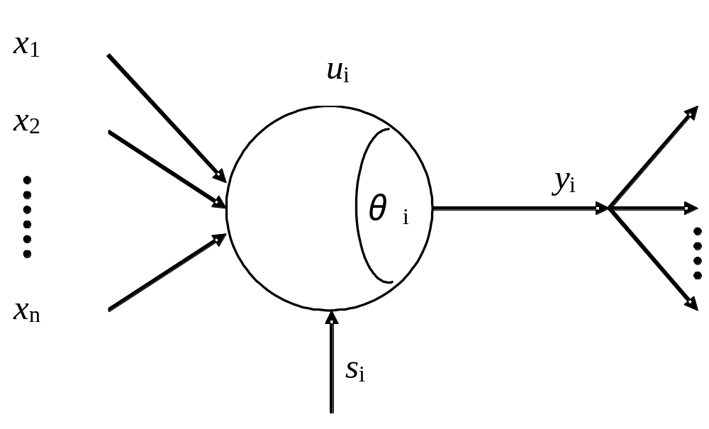

神经网络基础—生物神经元基本模型
神经元
  神经网络的基本处理单元，科学研究过程中一般是一个多输入/单输出的非线性器件来模拟生物神经细胞的，其结构模型如图所示

Slide 123
神经网络基础—生物神经元基本模型
y_{i}表示神经元的输出；u表示神经元的输入总和，它相当于生物神经细胞的膜电位, s_{i}表示外部输入信号（在某些情况下，它可以控制神经元u，使它保持在某一状态）
函数y=f(u)称为特性函数（也称作用函数或传递函数），特性函数可看作是神经元的数学模型

Slide 124



神经网络基础—生物神经元基本模型
常见的特性函数有以下几种：
  阈值型：如
  S状：这类函数的输入－输出特性多采用指数、对数或双曲正切等S型函数表示。例如： sigmoid函数
  分段线性型：神经元的输入－输出特性满足一定的区间线性关系，其特性函数表达为：

Slide 125
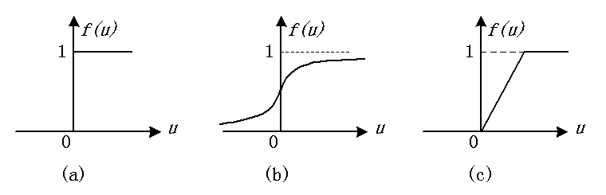
神经网络基础—生物神经元基本模型
以上三种特性函数的图像依次如图中的(a)、(b)、(c)所示

Slide 126
神经网络基础—神经网络的基本模型
人脑神经网络：
  人脑中约有140亿个神经细胞
  根据Stubbz的估计这些细胞被安排在约1000个主要模块内
  每个模块上有上百个神经网络
  每个网络约有十万个神经细胞
人工神经网络是由大量处理单元广泛互连而成的网络，反映了人脑功能的基本特性

Slide 127
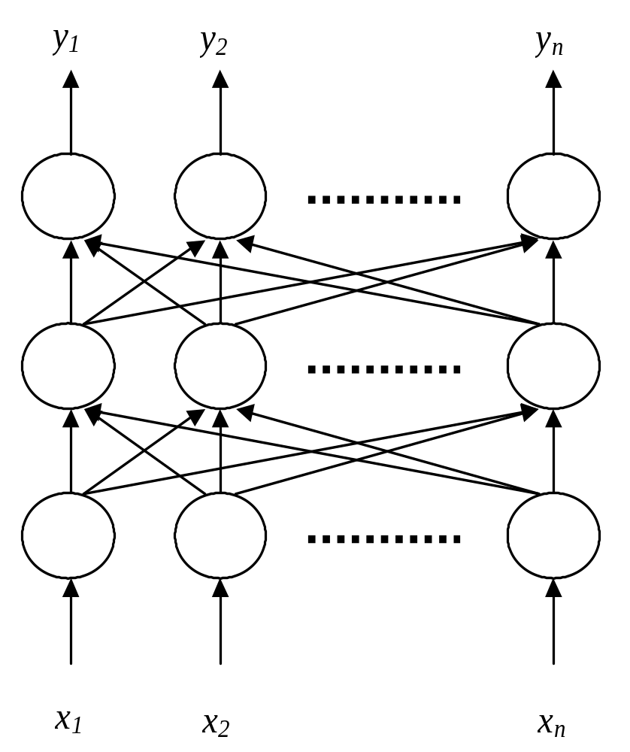
神经网络基础—神经网络的基本模型
前馈网络：
  信号由输入层到输出层单向传输
  每层的神经元仅与前层的神经元相连接
  每一层的神经元之间没有横向的信息传输
  每一个神经元受到前层全部神经元的控制

Slide 128
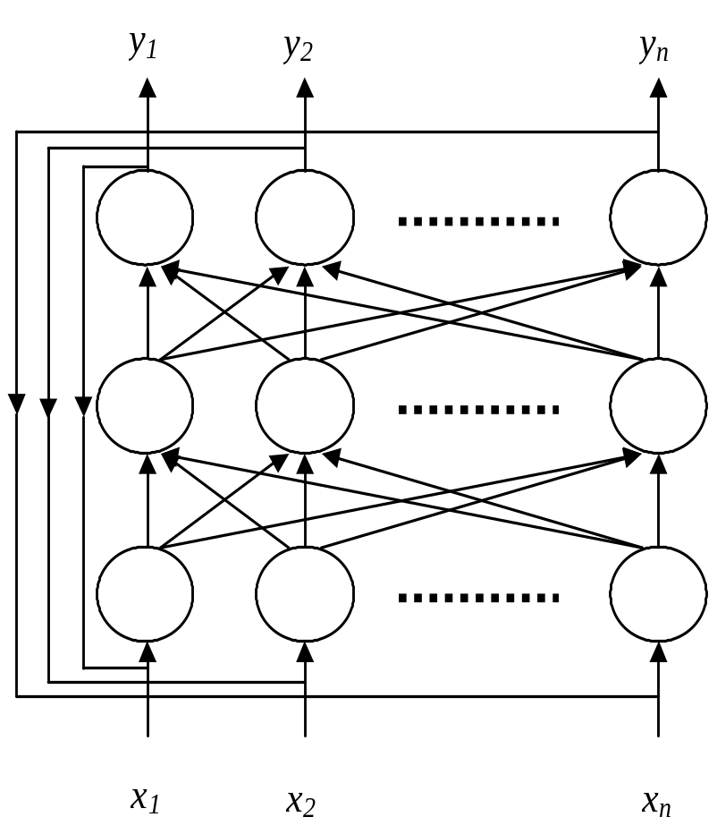
神经网络基础—神经网络的基本模型
输入输出有反馈的前馈网络：
  输出层上存在一个反馈回路，将信号反馈到输入层
  网络本身还是前馈型的
  输出反馈信号可以是原始输出信号，也可以是经过转化的输出信号。可以是本时刻的也可以是经过一定延迟的
  经常用于系统控制、实时信号处理等，需要根据系统当前状态进行调节的场合

Slide 129
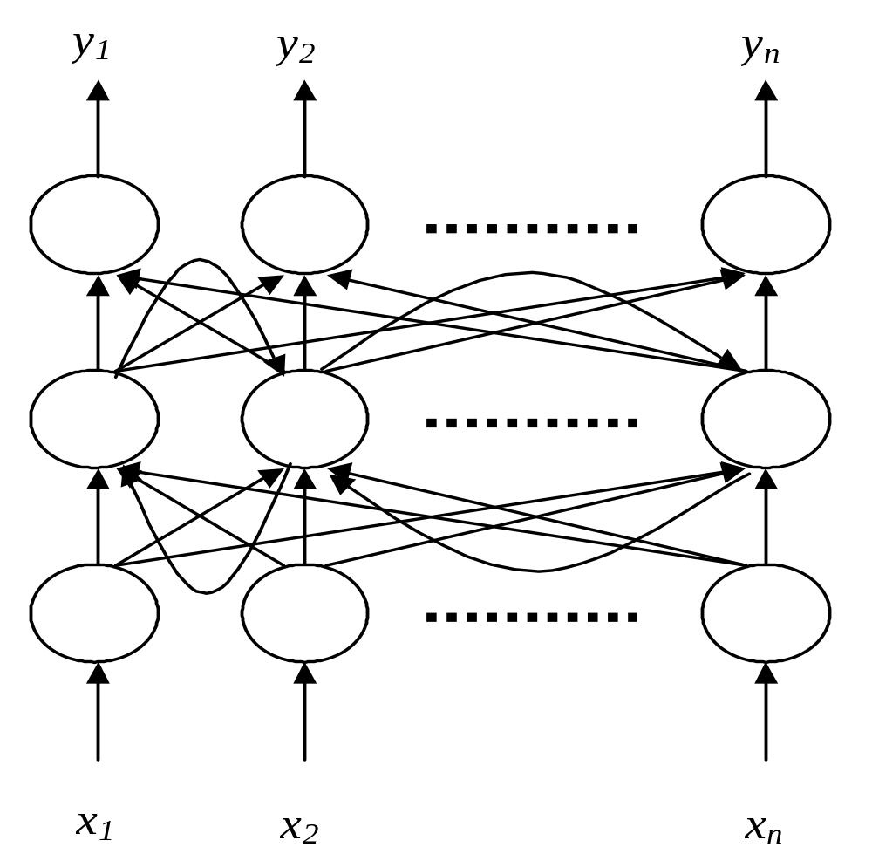
神经网络基础—神经网络的基本模型
前馈内层互联网络：
  外部看还是一个前向网络
  内部有很多自组织网络在层内互联着

Slide 130
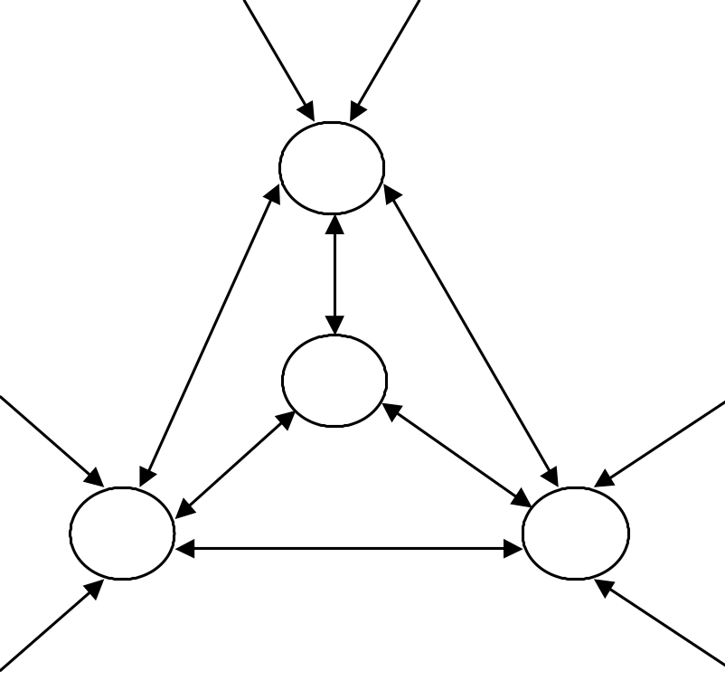
神经网络基础—神经网络的基本模型
反馈型全互联网络：所有计算单元之间都有联接。如：Hopfield网络

Slide 131
神经网络基础－神经网络的属性
基本属性：
  非线性：
  大脑的智慧就是一种非线性现象。人工神经元处于激活或抑制两种不同的状态。这种行为在数学上表现为一种非线性
  非局域性：
  人脑的非局域性非常显著。例如，人脑的（小范围）局部损伤通常不影响整个脑组织的正常工作。神经网络通过单元之间的大量联接模拟大脑的非局域性。联想记忆是非局域性的典型例子

Slide 132
神经网络基础－神经网络的属性
  非定常性：
  非定常性是人脑发育的一个重要特征。人类脑神经细胞、神经网络是在不停地变化以适应外界环境的变化。人工神经网络也同样具有这种功能，可以通过样本提示来模拟环境变换，使得系统能够学习、自适应、自组织
  非凸性：
  一个系统的演化方向，在一定条件下，将取决于某个特定的状态函数，如能量函数，它的极值相应于系统比较稳定的状态。非凸性是指这种函数有多个极值，故系统具有多个较稳定的平衡态，这将导致系统演化的多样性

Slide 133
神经网络基础－优缺点
评价
  优点：
  并行性；分布存储；容错性；学习能力
  缺点：
  不适合高精度计算；
  学习问题没有根本解决，慢；
  目前没有完整的设计方法，经验参数太多
  缺少一个完整、成熟的理论体系。

Slide 134
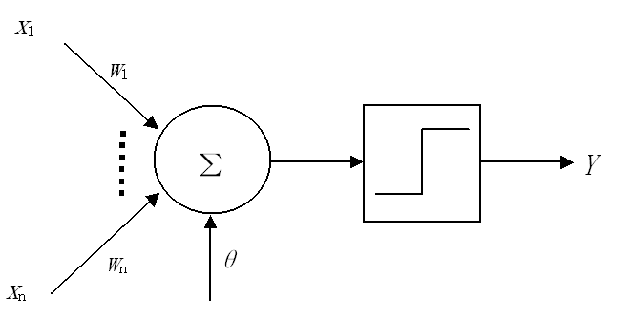

神经网络学习－前馈型人工神经网络
在前馈网络中的神经单元输入与输出的关系，可采用线性阈值传递函数或单调上升的非线性传递函数
线性阈值传递函数

Slide 135

神经网络学习－前馈型人工神经网络
感知器 Rosenblatt，1957
  是一个由线性阈值元件组成的单层（或多层）神经元的神经网络
  当输入的加权和大于或等于阈值时，输出为1，否则为0
  模型假定神经元中间的耦合程度（即加权系数W）可变，这样，该模型可以学习

Slide 136
神经网络学习－前馈型人工神经网络
当感知器用于两类模式的分类时:
  相当于在高维样本空间中，用一个超平面将两类样本分开
Rosenblatt给出了相应的学习算法
  神经网络的学习过程就是神经网络参数的设定过程
  一个神经元网络结构确定之后，需要对一系列参数（权重、阈值等）进行有效的设定。这个过程叫做学习或训练过程，此时的方法叫学习算法

Slide 137

神经网络学习－前馈型人工神经网络
感知器具体学习算法如下：
  给定初始值：赋给w_{i}(0)各一个较小的随机非零值，这里w_{i}(t)为t时刻第i个输入上的权值(1≤i≤n)，w₀(t)为t时刻的阈值；
  输入一样本X=(-1，x₁, x₂,…,x_{n},)和它的希望输出D;
  计算实际输出
  修正权值
  转到②直到W对一切样本均稳定不变为止。

Slide 138
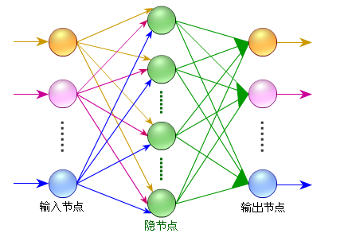
神经网络学习－前馈型人工神经网络
前馈神经网络及反向传播学习算法
  可以将前馈神经网络看作是一个多层的感知器
  由于该种网络多采用BP学习算法进行训练，有时也被称为BP网络

Slide 139

神经网络学习－前馈型人工神经网络
层间无反馈
有监督学习
其激活函数为：
第p个样本的误差计算模型
E_{p}=1/2×∑(t_{pi}-O_{pi})²
t_{pi} 第 i个节点的期望输出值；
O_{pi} 第i个节点计算输出值

Slide 140
神经网络学习－前馈型人工神经网络
算法的学习过程，由正向传播和反向传播组成
  在正向传播过程中，输入信息从输入层经隐节点单元逐层处理，并传向输出层，每一层神经元的状态只影响下一层神经元的状态
  如果在输出层不能得到期望的输出，则转入反向传播过程，将误差信号沿原来的连接通路返回，通过修改各层神经元的连接权值，使得误差信号递减至最小

Slide 141
神经网络学习－前馈型人工神经网络
  在外界输入样本的刺激下不断改变网络的连接权值,以使网络的输出不断地接近期望的输出。
  两环节组成:信息的正向传递与误差的反向传播
    正向传播过程中，输入信息从输入层经隐含层逐层计算传向输出层，每一层神经元的状态只影响下一层神经元的状态
    计算输出层的误差变化值，然后转向反向传播，通过网络将误差信号沿原来的连接通路反传回来修改各层神经元的权值直至达到期望目标

Slide 142
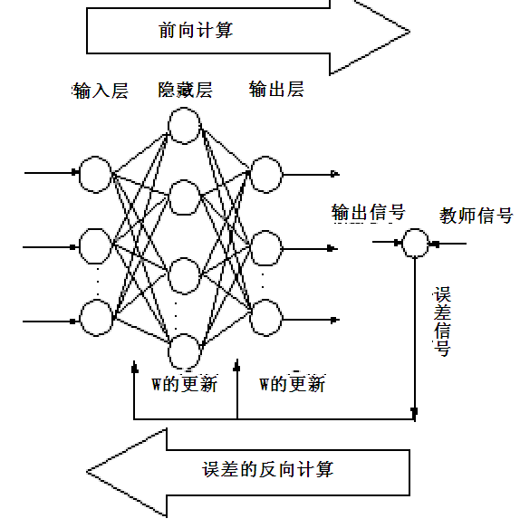
神经网络学习－前馈型人工神经网络

Slide 143
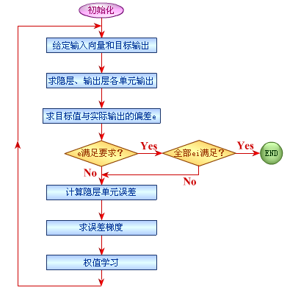
神经网络学习－前馈型人工神经网络
BP算法的流程图

Slide 144
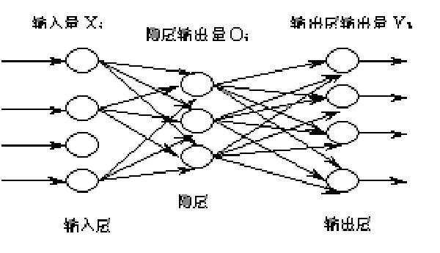
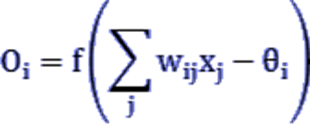
神经网络学习－前馈型人工神经网络
如何改变网络连接权值？
E=1/2×∑(t_{i}-O_{i})²
t_{i} i节点的期望输出值
O_{i} i节点实际输出值
要误差降低，就是要改变O_{i},也就要改变w_{ij}和θ_{i}

Slide 145
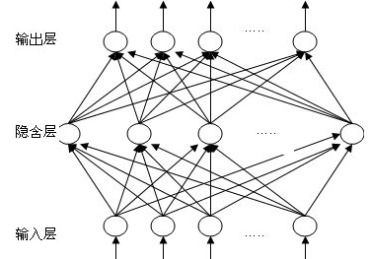
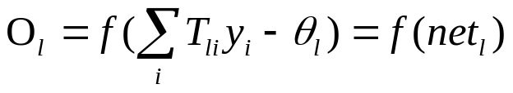
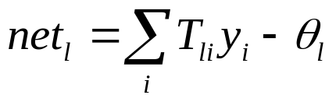
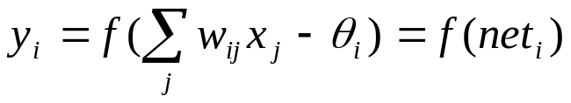
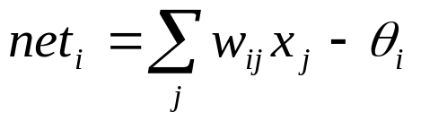
神经网络学习－前馈型人工神经网络
O_{l} 输出结点的输出
权重T_{li}
其中,
y_{i} 隐结点的输出
权重w_{ij}
其中,
x_{j} 输入结点的输入输出量

Slide 146
神经网络学习－前馈型人工神经网络
BP算法的总结

Slide 147
神经网络学习－前馈型人工神经网络

Slide 149
算法原理：误差修正的公式推导

Slide 150







输出结点的误差：
对T_{li}的偏导数：
注意到E是多个O_{l} 的函数，但只有一个O_{l}与T_{li}有关，因此
记
于是
也即，根据每个输出结点的 值以及隐含结点的输出值 ，就可轻松算出误差对输出层和隐含层各结点间的权重的偏导数

Slide 151






对w_{ij}的偏导数：
因
注意到E是多个O_{l}的函数，针对某个w_{ij},对应一个y_{i}，它与所有O_{l}有关，因此
而
故

Slide 152





令
加权和
则
权值修正ΔT_{li},ΔW_{ij}正比于误差函数沿梯度下降， 有
称作学习率，用于调节学习速度的快慢

Slide 153
神经网络学习－前馈型人工神经网络
BP算法的总结
    1 初始化网络的权值和偏置值
    2 对每个训练样本重复下述过程直至满足终止条件：

Slide 154













    (1)从前向后计算隐藏层和输出层结点 的输入 和输出
(2)对输出层结点 ，计算误差
(3)从后向前对各隐藏层结点 ，计算误差
(4)更新权值及阈值

Slide 155
源代码分析示例
Matlab
C++

Slide 156
几个问题
隐藏层数及隐藏层结点数的确定
  若输入层和输出层采用线性转换函数，隐层采用Sigmoid转换函数，则含一个隐层的网络能够以任意精度逼近任何有理函数。
  确定隐层节点数的最基本原则是：在满足精度要求的前提下取尽可能紧凑的结构，即取尽可能少的隐层节点数。

Slide 157
几个问题
局部极小问题
  BP神经网络采用的算法，其实质是一个无约束的非线性最优化计算过程，在网络结构较大时不仅计算时间长，而且很容易限入局部极小点而得不到最优结果。
  解决方法：改进BP法、遗传算法(GA)和模拟退火算法，理论上成立，实际上很难实现全局极小。应用最广的是增加了冲量（动量）项的改进BP算法。
其它问题
  判断网络模型泛化能力的好坏，主要不是看测试样本误差大小的本身，而是要看测试样本的误差是否接近于训练样本和检验样本的误差。

Slide 158
BP算法的MATLAB实现
MATLAB中BP神经网络的重要函数和基本功能
函 数 名 | 功 能
newff() | 生成一个前馈BP网络
tansig() | 双曲正切S型(Tan-Sigmoid)传输函数
logsig() | 对数S型(Log-Sigmoid)传输函数
traingd() | 梯度下降BP训练函数

Slide 159
BP算法的MATLAB实现
  newff()
    功能 建立一个前向BP网络
    格式 net = newff(PR，[S1 S2...SN1]，{TF1 TF2...TFN1}，BTF，BLF，PF)
    说明 net为创建的新BP神经网络；PR为输入的取值范围矩阵；[S1 S2…SNl]表示网络隐含层和输出层神经元的个数；{TFl TF2…TFN1}表示网络隐含层和输出层的传输函数，默认为‘tansig’；BTF表示网络的训练函数，默认为‘trainlm’；BLF表示网络的权值学习函数，默认为‘learngdm’；PF表示性能数，默认为‘mse’。

Slide 160

BP算法的MATLAB实现
  tansig()
    功能 正切sigmoid激活函数
    格式 a = tansig(n)
    说明 双曲正切Sigmoid函数把神经元的输入范围从(-∞，+∞)映射到(-1，1)。它是可导函数，适用于BP训练的神经元。
  logsig()
    功能 对数Sigmoid激活函数
    格式 a = logsig(N)
    说明对数Sigmoid函数把神经元的输入范围从(-∞，+∞)映射到(0，1)。它是可导函数，适用于BP训练的神经元。

Slide 161
例，下表为某药品的销售情况:
月份 | 1 | 2 | 3 | 4 | 5 | 6
销量 | 2056 | 2395 | 2600 | 2298 | 1634 | 1600
月份 | 7 | 8 | 9 | 10 | 11 | 12
销量 | 1873 | 1478 | 1900 | 1500 | 2046 | 1556
现构建一个如下的三层BP神经网络对药品的销售进行预测：
输入层，结点数: 3
隐含层，结点数：5 激活函数： tansig
输出层，结点数：1 激活函数： logsig
采用滚动预测方式，即用前三个月的销售量来预测第四个月的销售量，如用1、2、3月的销售量为输入预测第4个月的销售量，用2、3、4月的销售量为输入预测第5个月的销售量.如此反复直至满足预测精度要求为止。

Slide 162
  %以每三个月的销售量经归一化处理后作为输入
P=[0.5152 0.8173 1.0000 ;
0.8173 1.0000 0.7308;
1.0000 0.7308 0.1390;
0.7308 0.1390 0.1087;
0.1390 0.1087 0.3520;
0.1087 0.3520 0.0000]’; %每个输入实例对应一列，故转置
  %以第四个月的销售量归一化处理后作为目标向量
T=[0.7308 0.1390 0.1087 0.3520 0.0000 0.3761];
  %创建一个BP神经网络，每一个输入向量的取值范围为[0 ,1]，隐含层有5个神经%元，输出层有一个神经元，隐含层的激活函数为tansig，输出层的激活函数为%logsig，训练函数为梯度下降函数，即前述的标准学习算法
net=newff([0 1;0 1;0 1],[5,1],{'tansig','logsig'},'traingd');
net.trainParam.epochs=15000; %设置最大迭代次数
net.trainParam.goal=0.01; %设置目标精度
net.trainParam.lr=0.1; %设置学习速率为0.1
net=init(net); %初始化权重
net=train(net,P,T);
x=[0.3520 0.0000 0.3761; %输入测试集
0.0000 0.3761 0.0196;
0.3761 0.0196 0.5062]';
y=sim(net,x) % 输出结果
Result=y*(2600-1480)+1480 %结果还原

Slide 163
神经网络学习－前馈型人工神经网络
BP算法存在的问题：
  从数学的角度，神经网络学习是一个非线性优化问题，这就不可避免的存在有局部极小问题
  学习算法收敛的速度较慢，尤其是当网络规模达到一定规模之后
  网络训练结束，正常运行时，采用的是单向传播的方式，没有反馈机制可提供在线学习
  训练样本的顺序有可能影响学习速度和精度，新加入的样本会影响到已经学完的样本

Slide 164

神经网络学习
一些著名的神经网络模型

Slide 165
Fundamentals of Artificial Intelligence Technology
THE END

